Slide 1



FITCONNECT 더 나은 헬스 트레이닝을 위한 보조 플랫폼 TEAM : 챗짐피티
MQTT 브로커를 이용한 메신저 서비스 구축
[조장] 김동우
[팀원] 김민지, 박소연, 서찬미, 송민정, 양유준, 홍민기
[멘토] 노상용
Notes:
안녕하십니까, 팀 챗짐피티의 팀장 김동우 입니다. 저희 팀은 더 나은 헬스 트레이닝을 위한 보조 플랫폼, 핏커넥트를 주제로 프로젝트를 진행하였습니다.

Slide 2
TABLE OF CONTENTS
01
02
03
프로젝트 개요
구성 및 역할
수행 절차 및 방법
04
05
06
수행 경과 소개
결과물 시연 영상
자체 평가 의견
프로젝트 주제 선정 이유와
기존 서비서와 차별화 전략
해당 프로젝트의 구성 및
팀원 역할 소개
해당 프로젝트의 기획과
수행 과정 소개
결과물 도출의 과정을
보다 자세하게 소개
시연 영상을 통한 결과물 소개
활용도, 달성도, 완성도 등
자체적인 평가와 느낀점
Notes:
발표는 다음과 같이, 프로젝트 개요, 구성 및 역할, 수행 절차 및 방법, 수행 경과 소개, 결과물 시연, 자체 평가 의견 순으로 진행하겠습니다.

Slide 3
건강한 연결, FITCONNECT
1. 프로젝트 개요
건강과 운동에 대한 관심이 늘어나고 있는 현대 사회. 헬스장과 트레이너, 그리고 건강해지고 싶은 사람을 위한 관리 플랫폼.
트레이너와 운동을 하는 현대인을 위한 관리 파트너를 목표로 하며 기본적인 신체 변화 추이 및 운동 목록과 식단 기능, 캘린더 기능이 제공.
Notes:
우선 프로젝트 개요입니다. 최근 건강과 운동에 대한 관심이 늘어나고 있는 현대 사회에서, 많은 사람들이 헬스 보조 어플을 사용하며 운동을 하고 있습니다. 하지만 피티 트레이너와 그 회원이 서로 관리하며 편리하게 사용 가능한 서비스가 부족하다 생각하여 본 프로젝트를 진행하게 되었습니다.

Slide 4
주제 선정 이유
지속성
맞춤성
01
오랜 시간 사용자를 끌어들일 수 있는 장기적 가능성이 있는 서비스
03
1대1 관리를 통해 사용자들의 맞춤 코칭을 유도하는 기능 필요
활용성
편의성
건강에 대한 관심이 높아짐에 따라 적극적으로 활용할 수 있는 분야를 선정
02
운동 목록, 식단, 캘린더, 메신저를 합하여 사용할 수 있는 편의적 서비스
04
Notes:
그에 따라 저희 프로젝트는, 트레이너와 회원 모두에게 유용한 활용성, 꾸준히 사용 가능한 지속성, 다양한 기능이 들어가 편리하게 사용할 수 있는 편의성, 개개인에 맞춰 담당 트레이너에게 관리를 받을수 있는 맞춤성을 목표로 진행하였습니다.

Slide 5



차별화 전략
유저관리
동기부여
맞춤코칭
여러명의 유저 관리
개인에 맞춘 피드백 제공
운동 및 식단 계획의
가시성 상승
실시간적인 피드백 및
목표 관리
데이터 수집 및 분석
성과 저장 및 추적
Notes:
저희 서비스는, 트레이너는 여러명의 회원을 관리하기 편하게 하고, 회원은 실시간으로 받은 트레이너의 코칭을 통해 꾸준히 열심히 운동할 수 있도록 하여, 트레이너와 회원 모두에게 편리한 시스템을 구축하고자 하였습니다.

Slide 6
주요 기능 소개
트레이너 연동
트레이너와 회원의 연동으로 이루어지는 수월한 코칭
운동 일지
상세 운동을 추가하고 기록하며 리스트를 마음대로
식단 관리
직접 등록하는 식단으로 보다 자세한 계획을 수립
개인 메세지
연동된 트레이너와의 개인 메시지 기능으로 편리한 소통
개별 캘린더
개별적으로 제공되는 캘린더 내에 여러가지 기록 기입
Notes:
주요 기능은 다음과 같이, 트레이너 연동을 통한 개인 메신저 기능과, 운동 및 식단을 관리하는 일일 일지를 캘린더를 통해 간편하게 관리하여 보여주는 기능이 있습니다.

Slide 7




2. TEAM MEMBER(구성 및 역할)
Backend
김동우
김민지
송민정
양유준
PM, Security 관리 및 메신저 구현
서기, 각종 보고서 작성 회원/트레이너 회원가입 파트 백엔드 구현
트레이너 기능 파트, 메신저 백엔드 구현
DB설계,
회원 기능 파트 API 구현,
AWS 서버 구현
Notes:
다음으로 팀 멤버의 구성 및 역할에 대해 소개하겠습니다. 우선 백엔드파트 담당 팀원입니다. 저는 프로젝트 매니저로써 시큐리티 관리 및 메신저 관리를 맡았고, 김민지 팀원은 서기 및 보고서 작성, 회원가입 파트를 맡았습니다. 송민정 팀원은 트레이너 파트 및 메신저 파트, 양유준 팀원은 회원 파트 및 서버 관리를 맡았습니다.

Slide 8



TEAM MEMBER
Frontend
홍민기
서찬미
박소연
트레이너 파트 마이페이지 회원목록 캘린더 메신저 기능구현 및 디자인
로그인, 회원가입
트레이너ID 등록 페이지 구현
라우트 경로 처리
UI/ UX 디자인 회원 파트
마이페이지
회원 캘린더
운동 및 식단 일지
Notes:
다음으로 프론트엔드 파트입니다. 홍민기 팀원은 트레이너 파트, 서찬미 팀원은 로그인, 회원가입 파트를, 박소연 팀원은 회원 파트를 맡아 각자 개발을 진행하였습니다.

Slide 9

TEAM MEMBER
Mentor
노상용 멘토님
주제 선정 중심점 제안
WBS 및 각종 문서 피드백
DB와 디버깅 API 테스트 정보 제공
코딩 오류 지점 피드백
현업 중심의 활용 기술 및 과정 설명
Notes:
다음으로 노상용 멘토님께서는, 주제 선정부터, wbs, 단위테스트, 자바독 문서 등등 다양한 문서화에서 도움을 주셨고, 현업에서 어떤식으로 개발을 진행하는지 알려주시며 프로젝트에 도움을 주셨습니다.

Slide 10
3. 수행 절차 및 방법
구분 | 기간 | 활동 | 비고
1. 주제 선정 | 8월 7일 ~ 8월 13일 | 프로젝트 메인 주제 선정, 서비스 구상
2. 계획 수립 | 8월 14일 ~ 8월 20일 | 서비스 구상 확정 및 요구사항 수집
3. 요구사항 및 디자인 명세서 작성 | 8월 21일 ~ 9월 3일 | 역할 분배. 요구사항 명세서 및 디자인 명세서 작성, ERD 설계도 작성, 화면 설계도 작성, WBS 문서 작성
4. 서버 구현 | 9월 4일 ~ 9월 24일 | DB 구현 및 백엔드 서버 및 기능 구현 | 지속적인 오류 수정
5. 프론트 구현 | 9월 4일 ~ 10월 8일 | UI/UX디자인 및 상세 화면 및 작동 구현
6. 리팩토링 및 디버깅 | 10월 9일 ~ 10월 21일 | 오류 수정 및 각종 테스트 | 디버깅 및 프론트 백업 / 이후 완성
총 개발 기간:
8월 7일 ~ 10월 21일 (총 11 주)
Notes:
다음으로 수행 절차 및 방법입니다. 저희는 첫번째 주와 두번째 주에는 주제 선정 및 계획 수립을 진행하였고, 셋째 넷째 주에는 요구사항 및 디자인 명세서 작성 등 개발 시작 전에 해야하는 문서화 작업들을 진행하였습니다. 다섯째 주부터 아홉째 주까지는 코드 개발을, 그 이후로는 리팩토링 및 디버깅을 진행하였습니다.

Slide 11
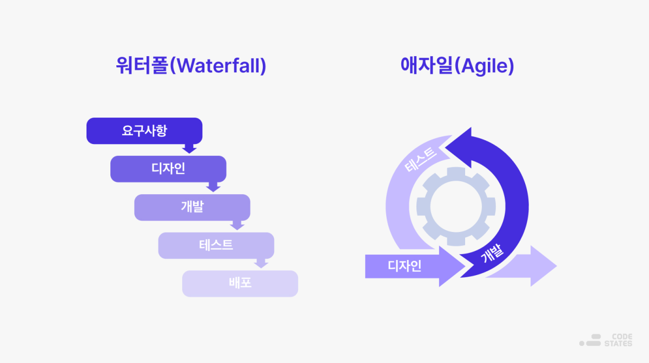
개발방법론
애자일 + 워터폴 방법론 활용
하이브리드 방식을 선택하여 설계 및 요구사항 등을 정리하는 문서 작업을 할 때는 워터폴 방법을 차용, 그 후 실제 개발과 코드를 작성할 땐 애자일 방법을 차용하여 프로젝트를 진행
Notes:
저희 프로젝트는 워터폴과 애자일 방식을 섞은 하이브리드 방식으로 진행하였습니다. 전체적인 프로젝트 진행은 워터폴 방식으로 진행하였으나, 개발을 진행하며 각 단위 기능들이 동작하는지 테스트하고 피드백하며 확인 후 다음 기능을 개발하는 식으로 진행하였습니다. 테스트 단계에서도 사용자 테스트를 계속 진행하며 테스트하는 애자일 방식으로 진행하였습니다.

Slide 12
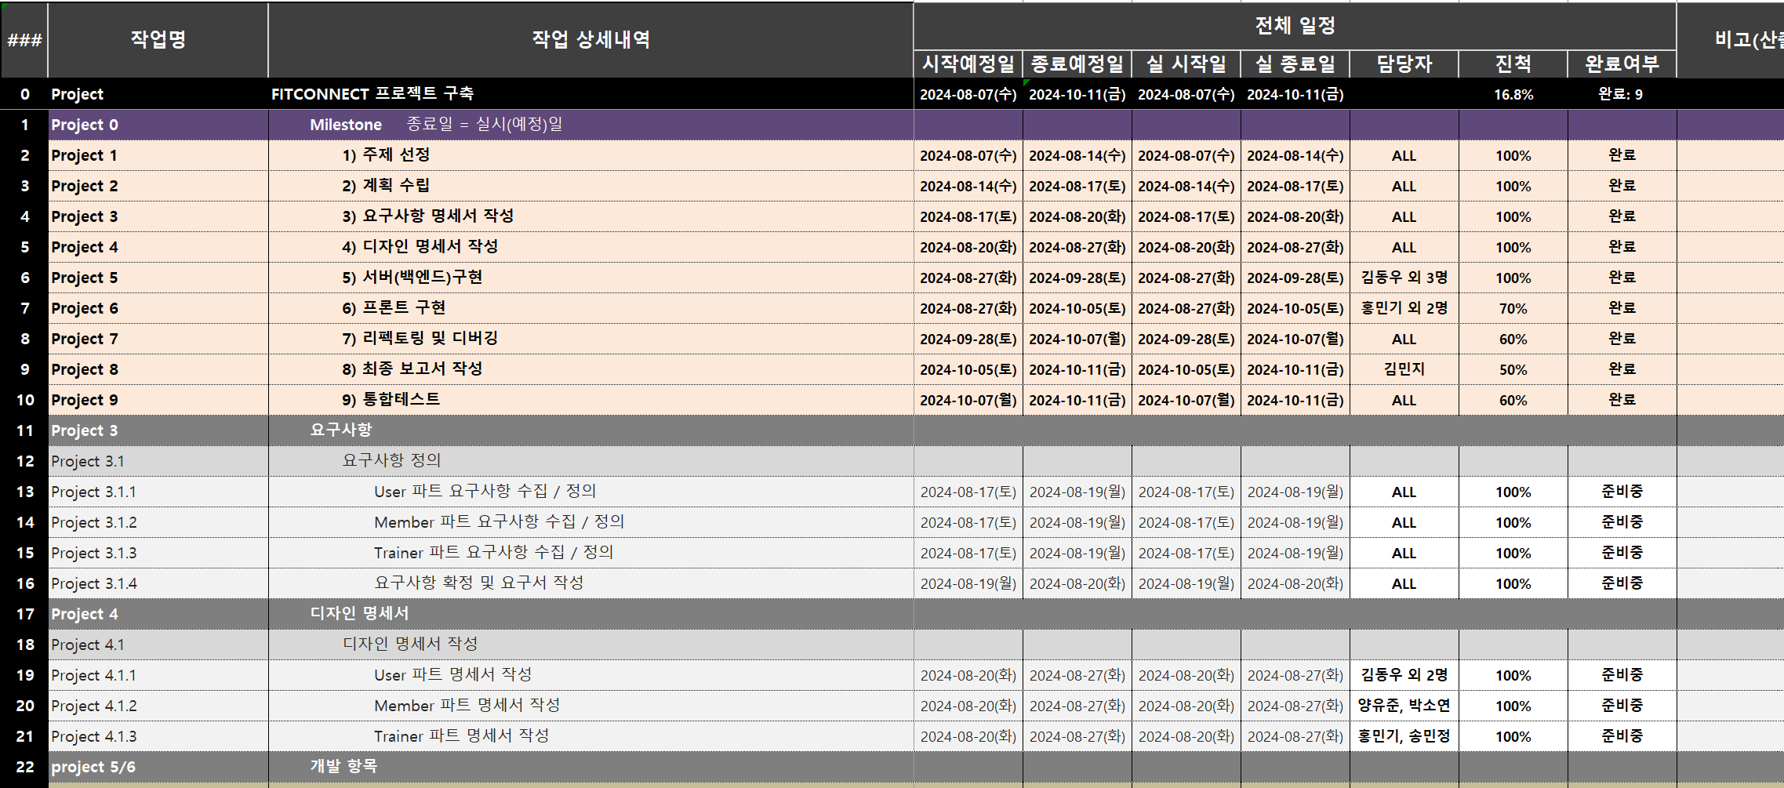
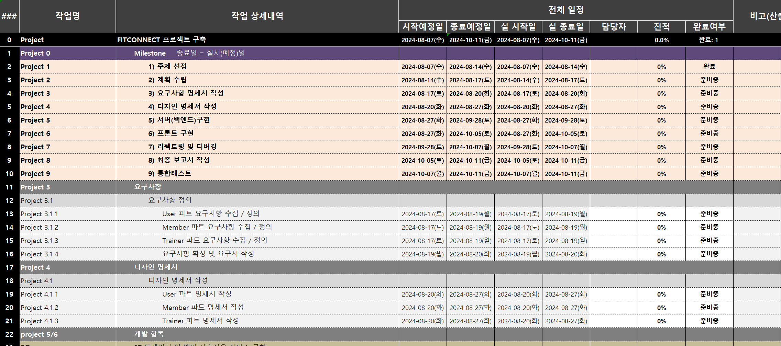
WBS
Notes:
다음은 업무 분류 체계를 다룬 WBS 문서입니다. 이를 통해 구체적인 업무를 확인하며 체계적으로 개발을 진행하였습니다.

Slide 13

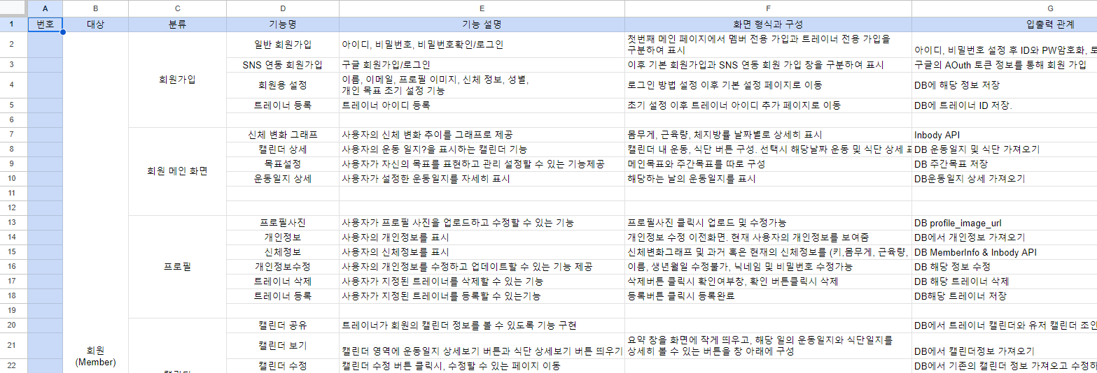
요구사항 명세서
Notes:
다음은 요구사항 명세서 입니다. 각 화면에 필요한 기능을 전부 적어 개발 목표를 명확히 하여, 개발을 진행하는데 있어서 그 내용이 목표와 차질이 없도록 하였습니다.

Slide 14

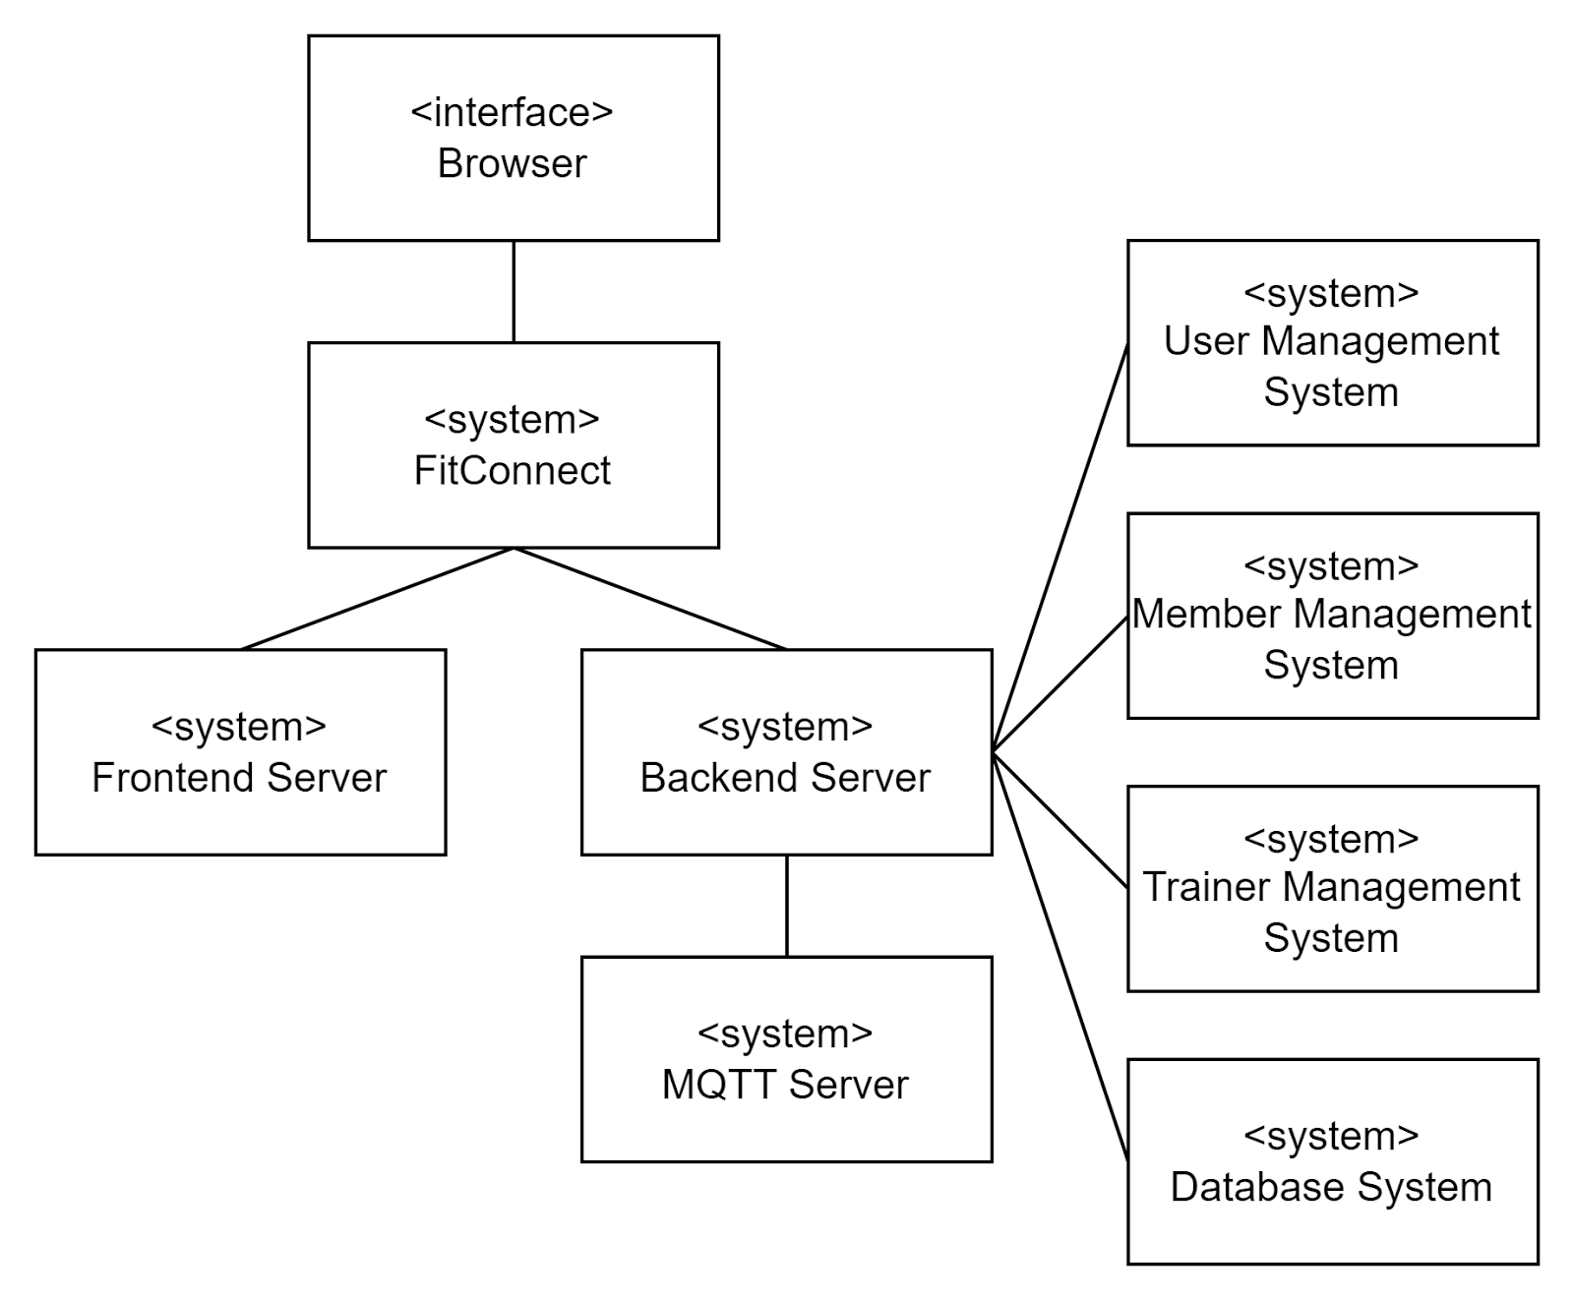
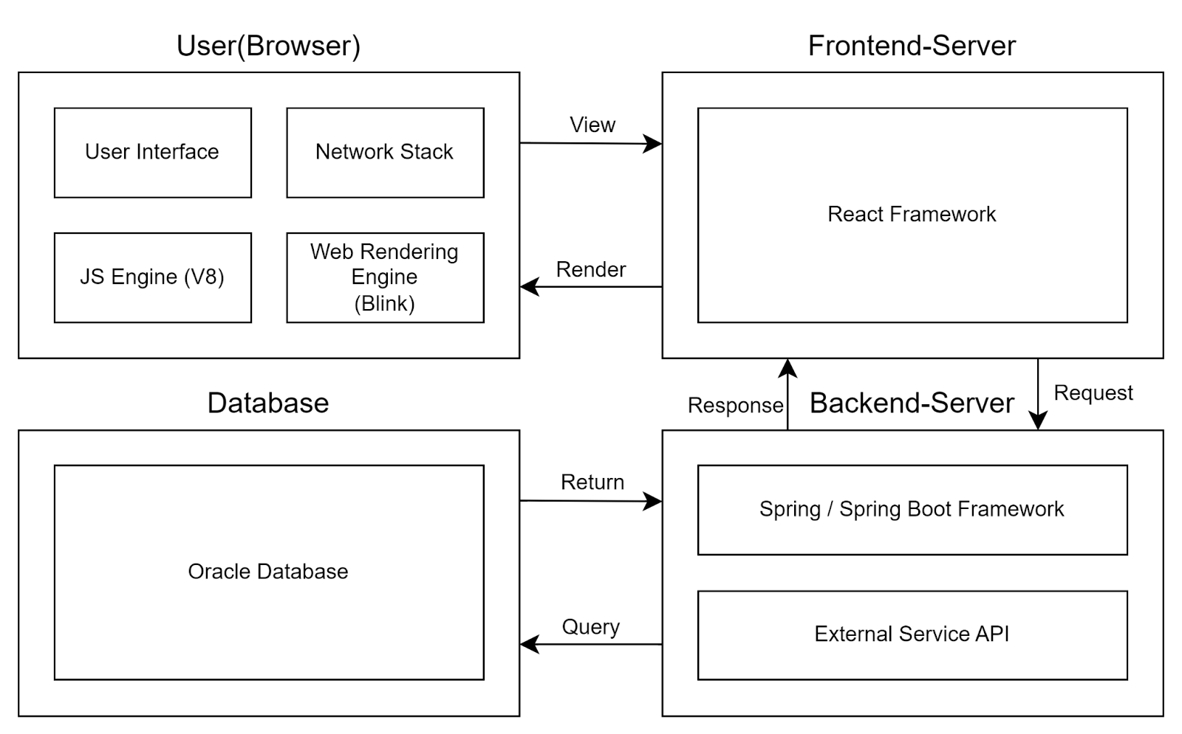
System Architecture
System Context
System Organization
Notes:
다음은 시스템 아키텍쳐 입니다. 시스템의 어떤 컴포넌트가 어떻게 상호작용 하고, 어떤 정보를 교환하는지 나타내어 시스템의 전체적인 구조를 이해하기 쉽게 표현하였습니다.

Slide 15
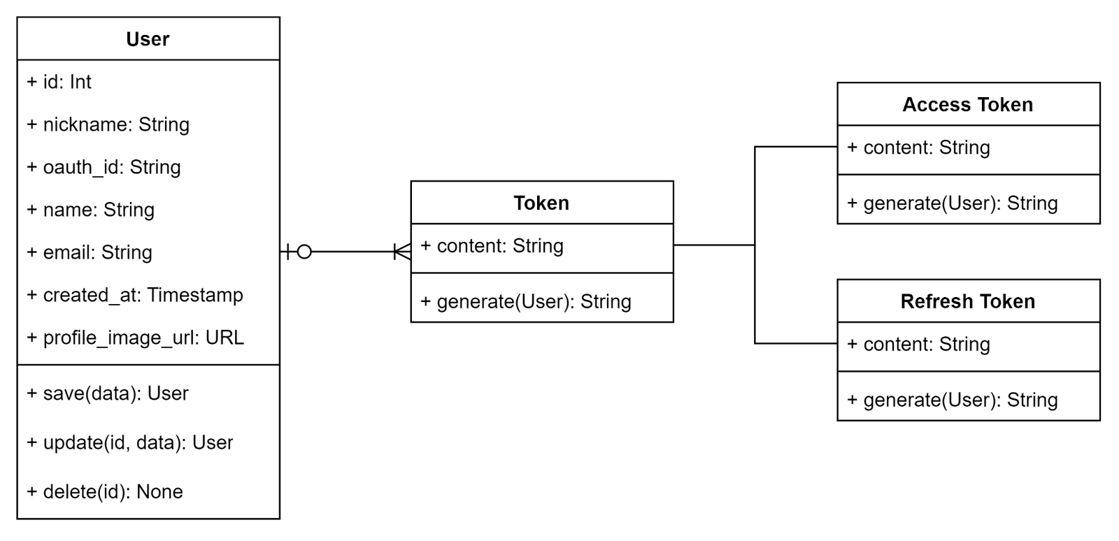
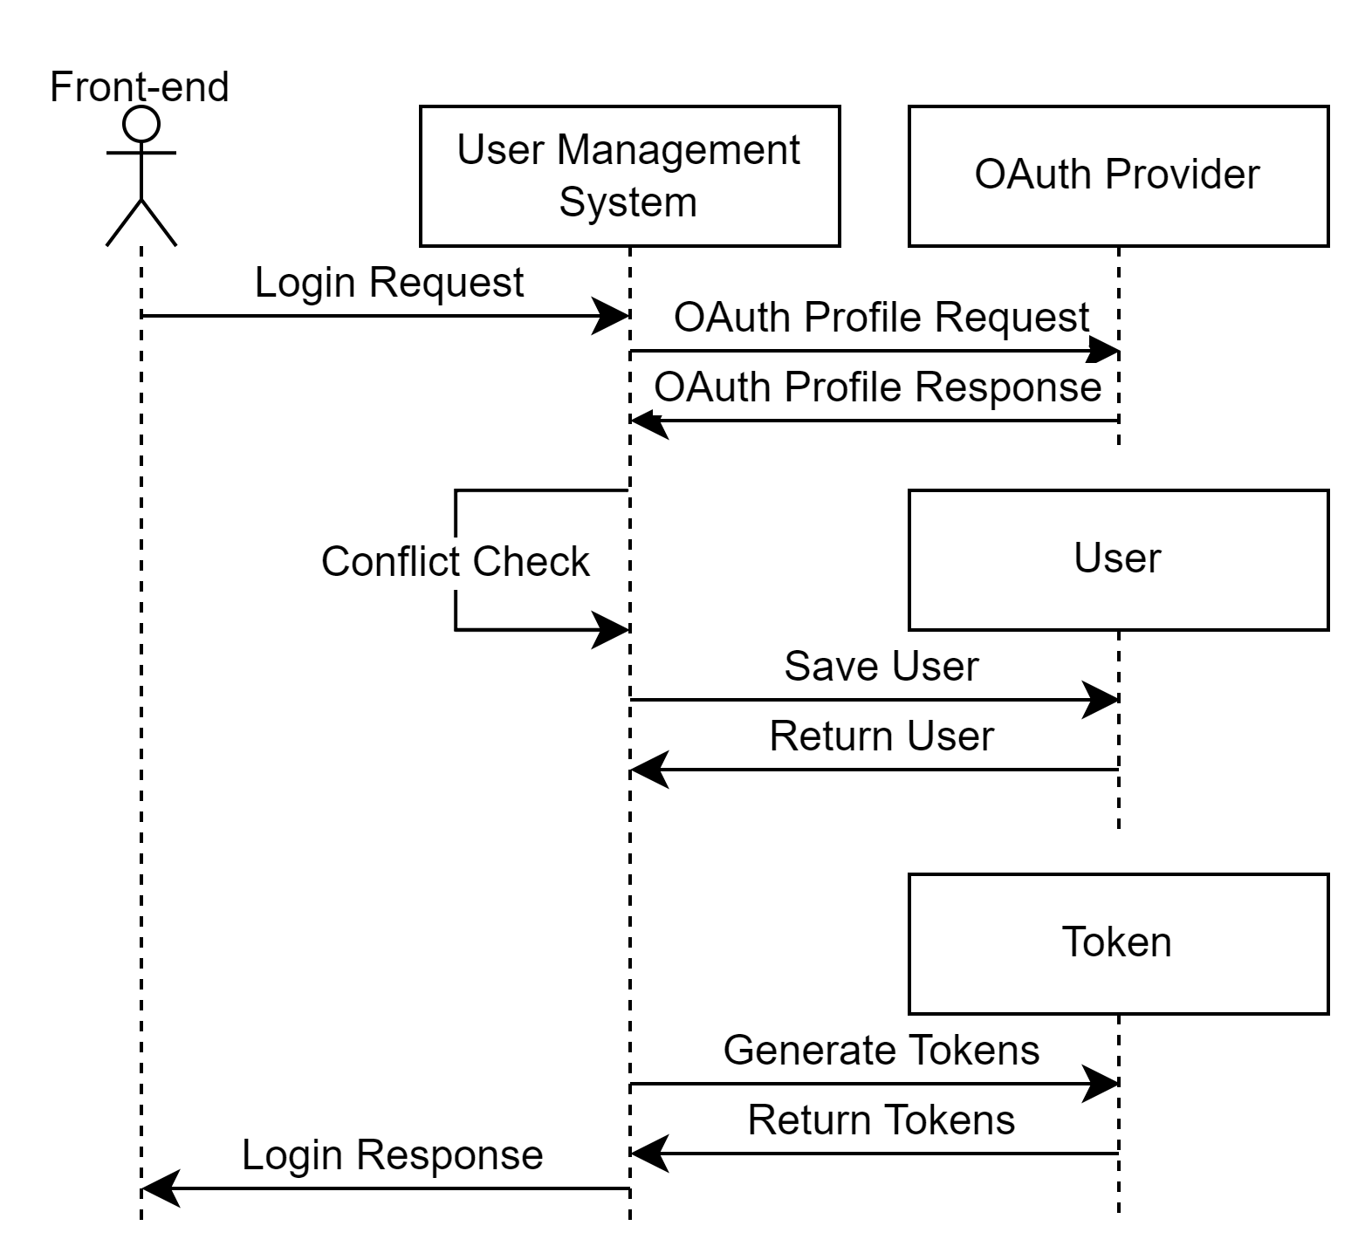
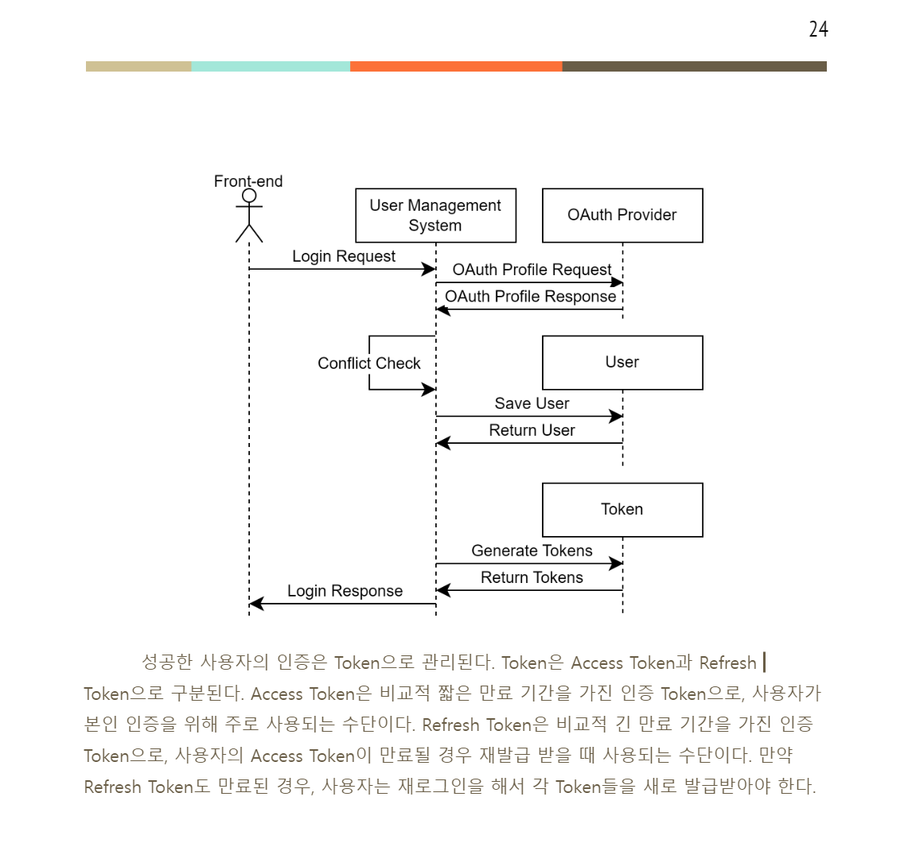

Sequence Diagram
Notes:
다음은 시퀀스 다이어그램 입니다. 각 화면의 흐름, 데이터의 흐름, 서버의 흐름을 도식화하여 나타내어, 이를 보고 기능 간의 연결을 매끄럽게 개발할 수 있도록 하였습니다.

Slide 16
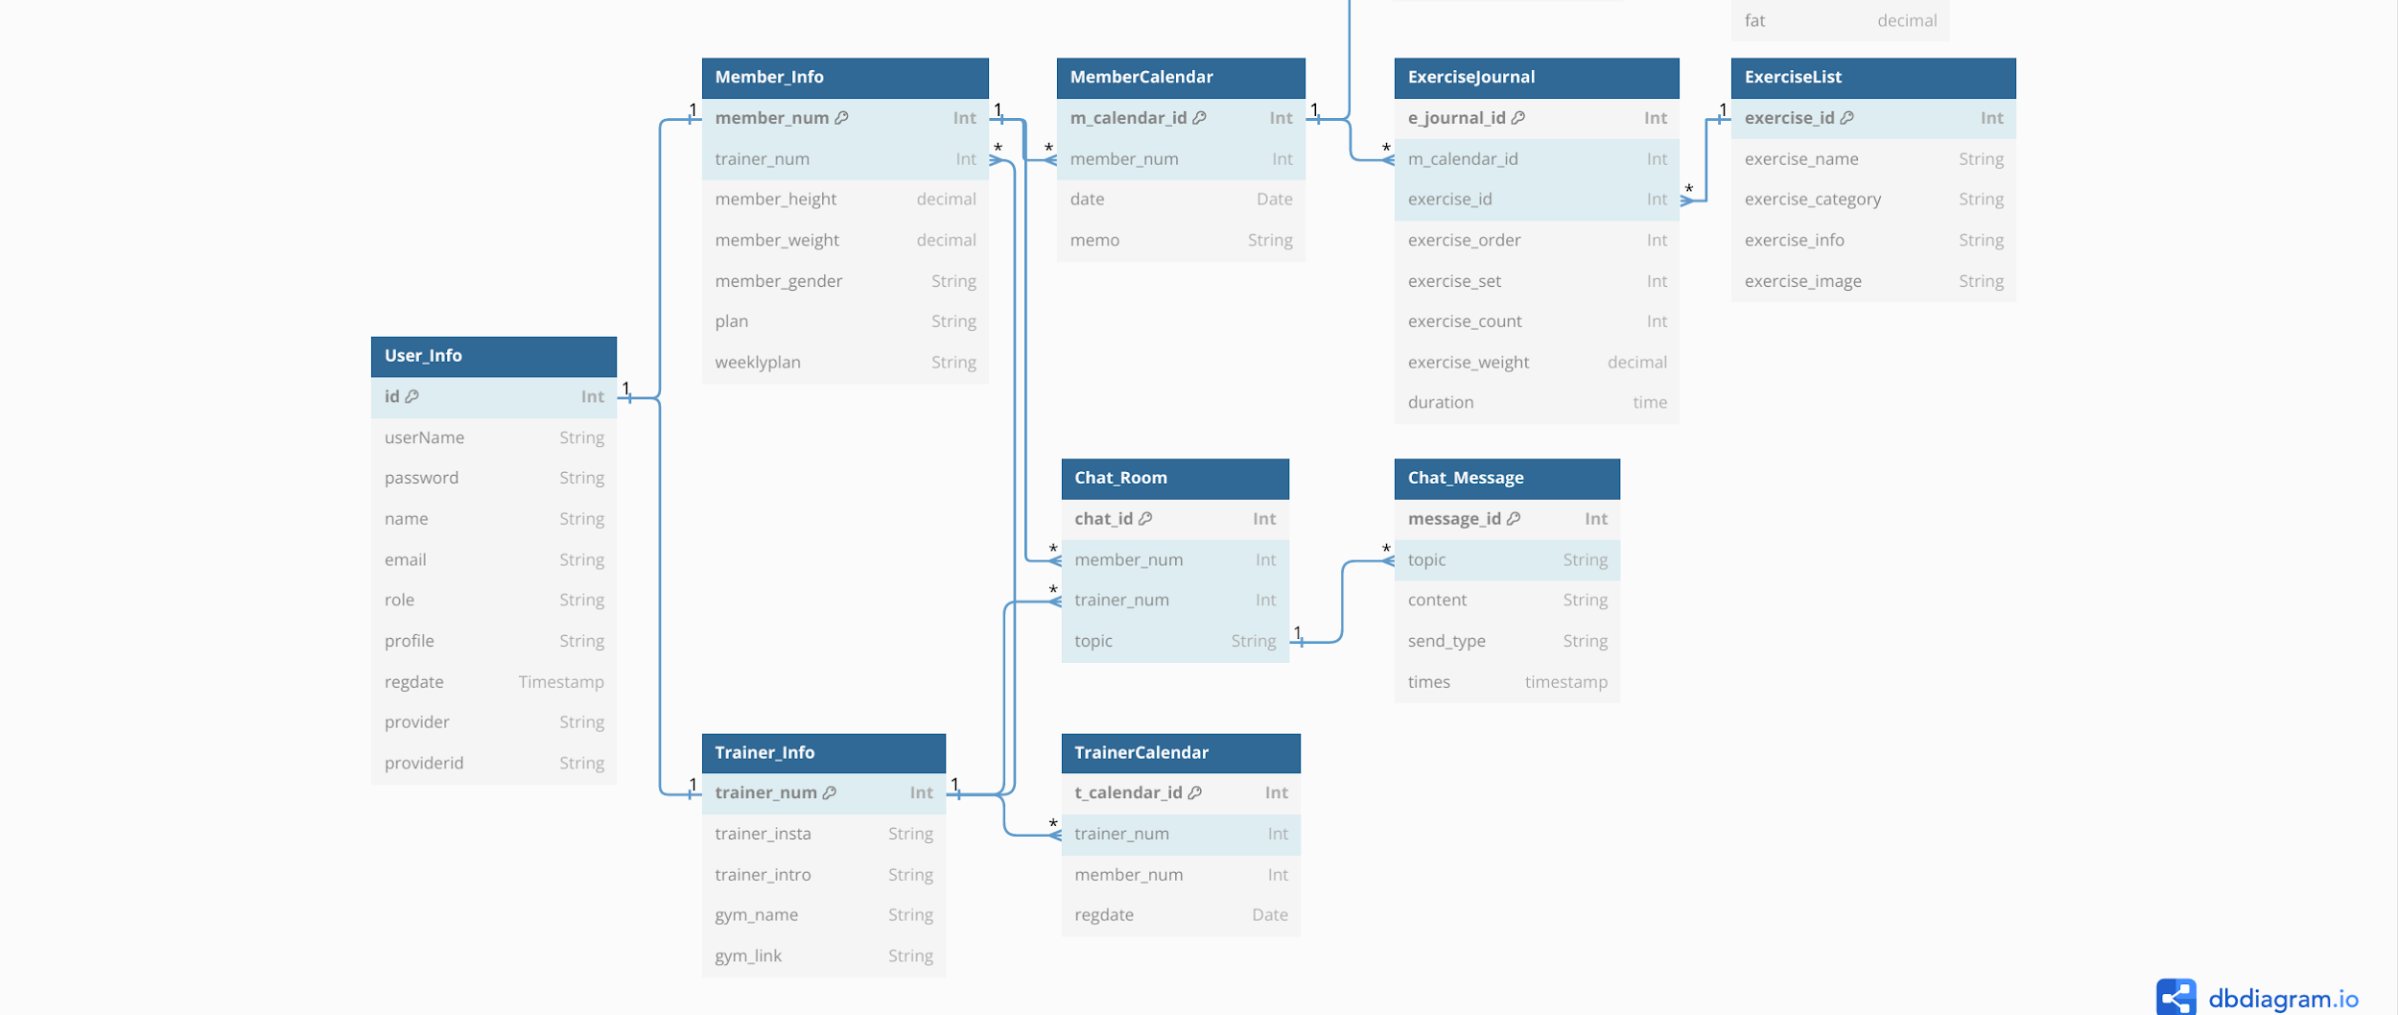
ERD
Notes:
다음은 ERD 입니다. 데이터베이스에 저장될 정보들과 이들의 관계를 표현하여 데이터의 구조를 이해하기 쉽도록 하였습니다.

Slide 17
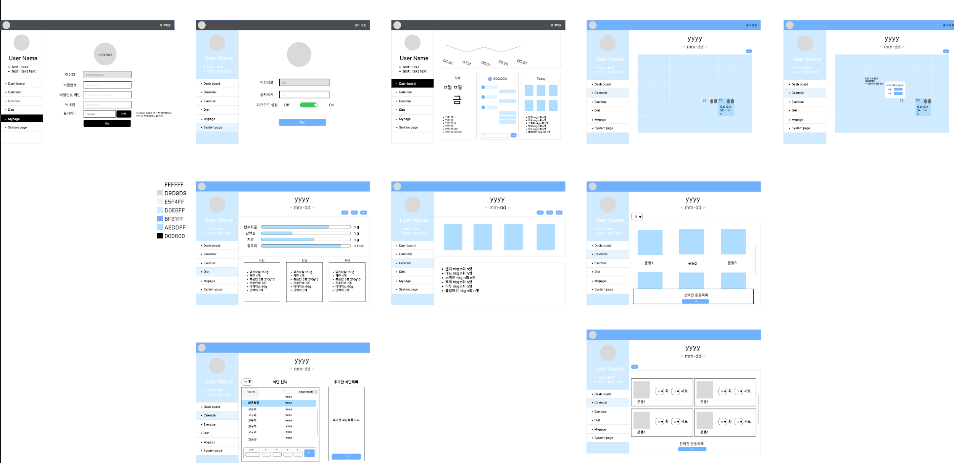
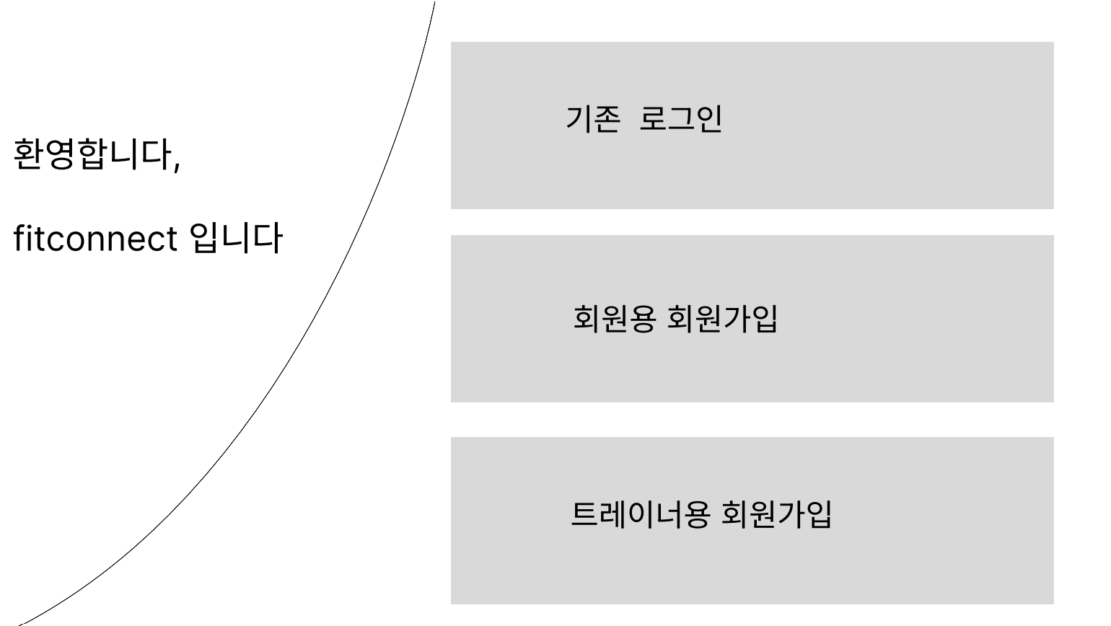
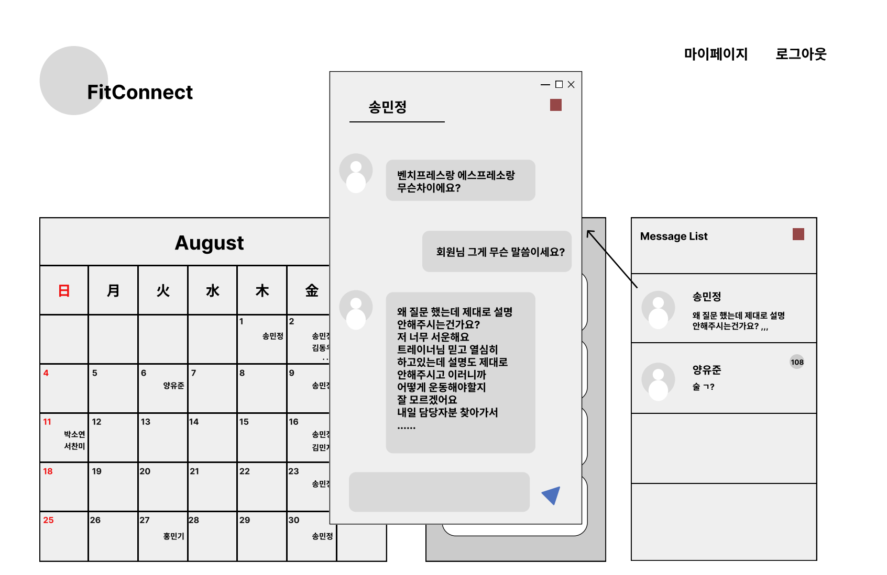
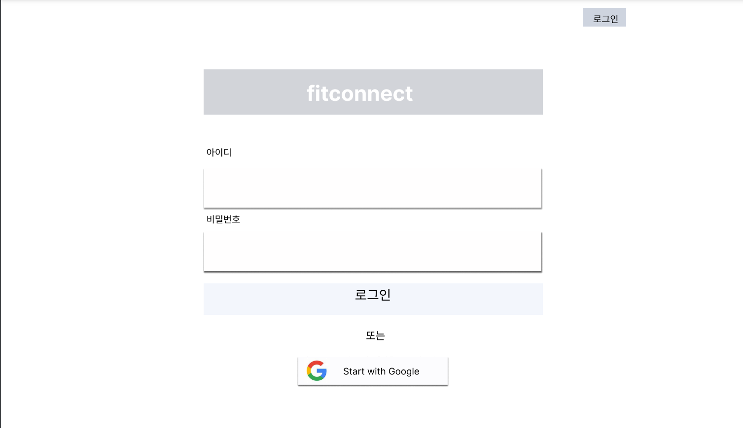
화면정의서
Notes:
다음은 화면 정의서 입니다. Figma를 이용하여 각각 기능마다 제작하였고, 이를 통해 어떤식으로 화면을 구성할지 미리 설계해보고 이를 토대로 프런트 개발을 진행하였습니다.

Slide 18
















수행방법 및 개발스택
Back-end
Database
사용자 데이터 저장
Team communication
언어 // HTML5, CSS3, Javascript, Java, kotlin
IDE // visual studio code, eclipse, Android studio
프레임워크 // Node.js, react.js, Spring, Spring boot, Mybatis
DB // ORACLE
커뮤니케이션 // 카카오톡, GitHub, Notion, Google docs
웹 어플리케이션 개발
Front-end
Tools
사용자 UI/UX 구성
Notes:
프로젝트의 개발 스택은 다음과 같습니다. 스프링부트와 리액트, 오라클을 통해 백엔드, 프런트엔드, 데이터베이스를 구성하였으며, mqtt 통해 메신저 통신 기능을 구현하였습니다. 또한 노션과 깃헙 등의 소프트웨어를 사용하여 프로젝트를 관리하고, AWS를 통해 서버를 클라우드 상에 올려 개발을 진행하였습니다.

Slide 19

AWS 환경 구축
아마존으로부터 인스턴스(가상 컴퓨터)를 제공받아 Ubuntu 운영 체제 하에서 내장 톰캣을 사용하는 스프링 부트 프로젝트 배포
Fitconnect.com
클라이언트
Spring boot
내장 Tomcat
AWS
웹서버
React.js
DB
Oracle
Notes:
특히, AWS ec2 인스턴스를 통해 클라우드 상에 서버를 올려 개발을 진행하였는데, AWS EC2는 클라우드 컴퓨팅 플랫폼으로, 사용자의 요구에 따라 인스턴스를 확장하거나 축소할 수 있고, CPU, 메모리, 네트워크 등의 조합을 선택할 수 있어 이를 통해 개발하게 되었습니다.

Slide 20
MQTT 프로토콜
AMPLIFY
Temperature
sensor
API
Builder
MBaas
NOSQLDB
MQTT
MQTT
MQTT
Motion
sensor
MQTT
Broker
MQTT
HTTPS and/or MQTT
Moisture
sensor
Mobile device
Computer
Notes:
또한 MQTT 프로토콜을 사용하여 메신저 기능을 구현하였는데, MQTT란 표준 기반 메시징 프로토콜로, 가볍고 효율적이며 보안에 장점을 가집니다.

Slide 21
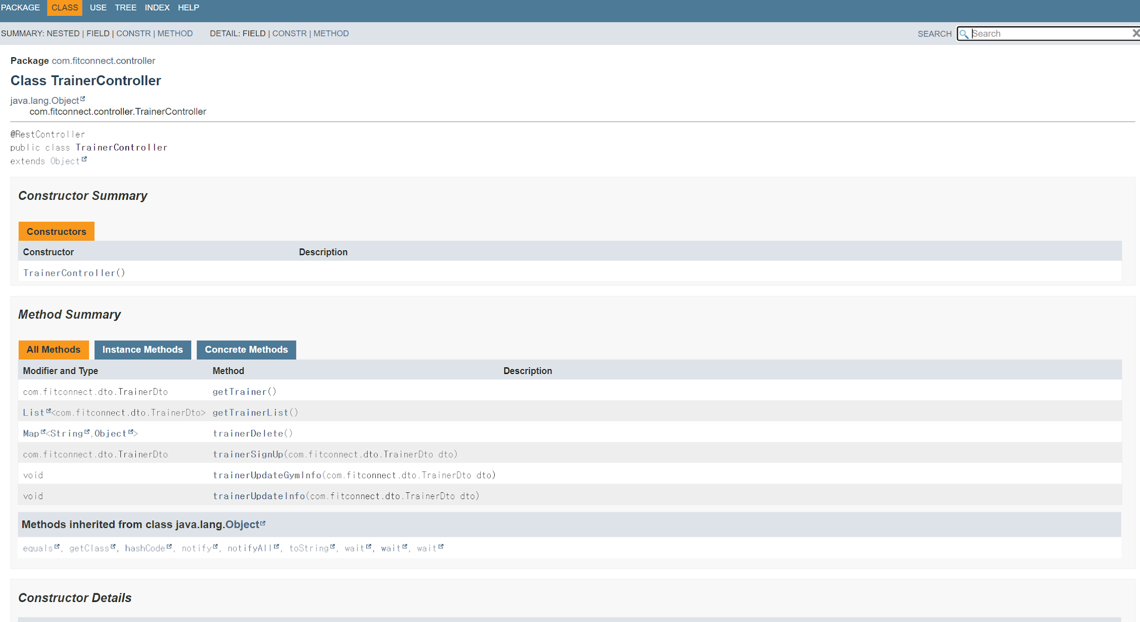
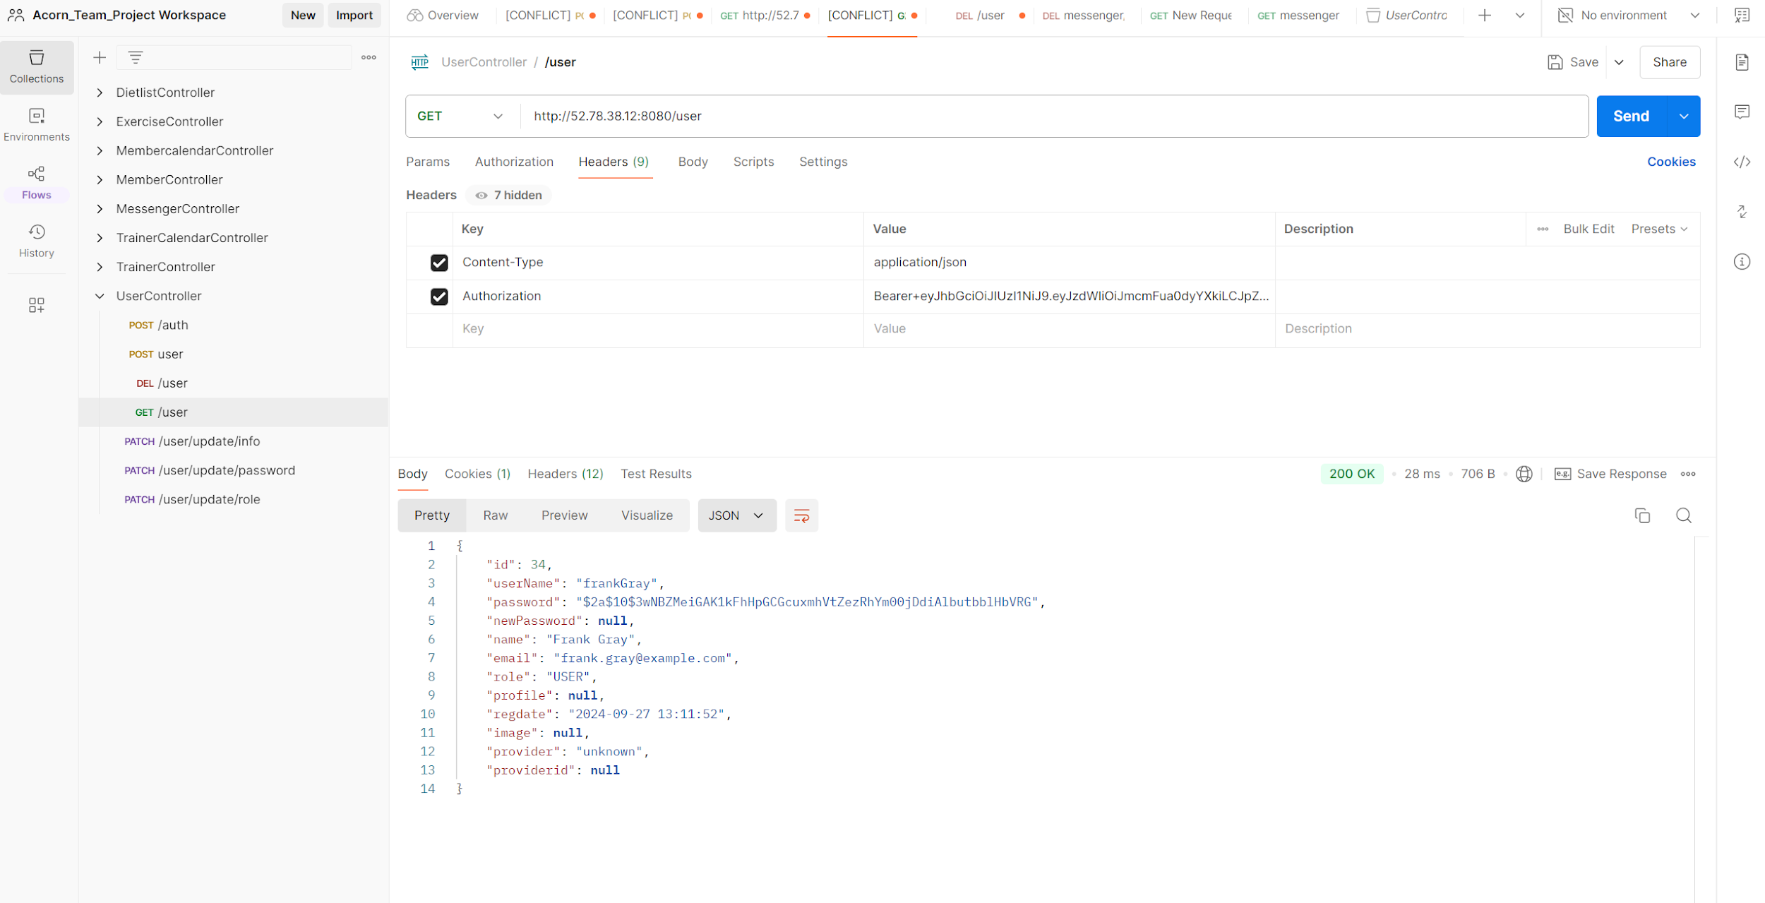
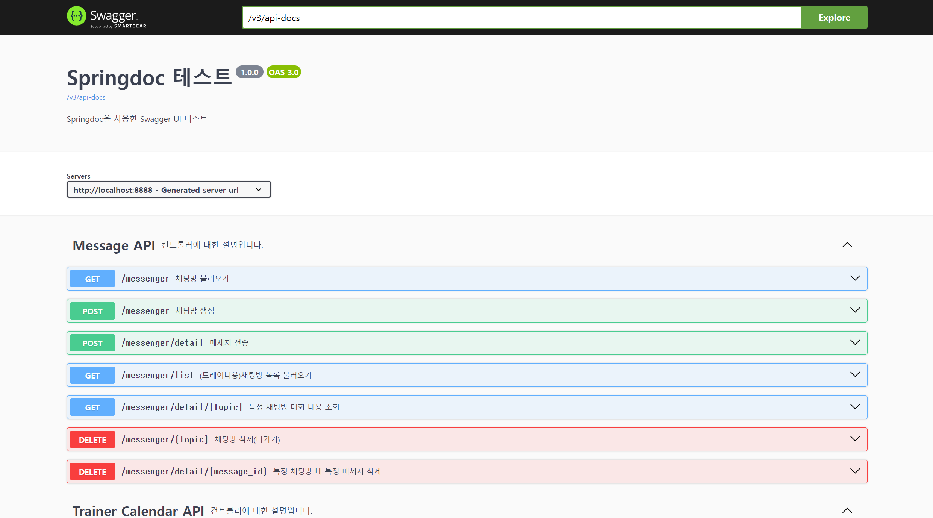
API TEST
JAVADOC
POSTMAN
Swagger
Notes:
JAVADOC, POSTMAN, Swagger 등의 툴을 통해 api를 정리하고 테스트하며 개발을 진행하였습니다.

Slide 22
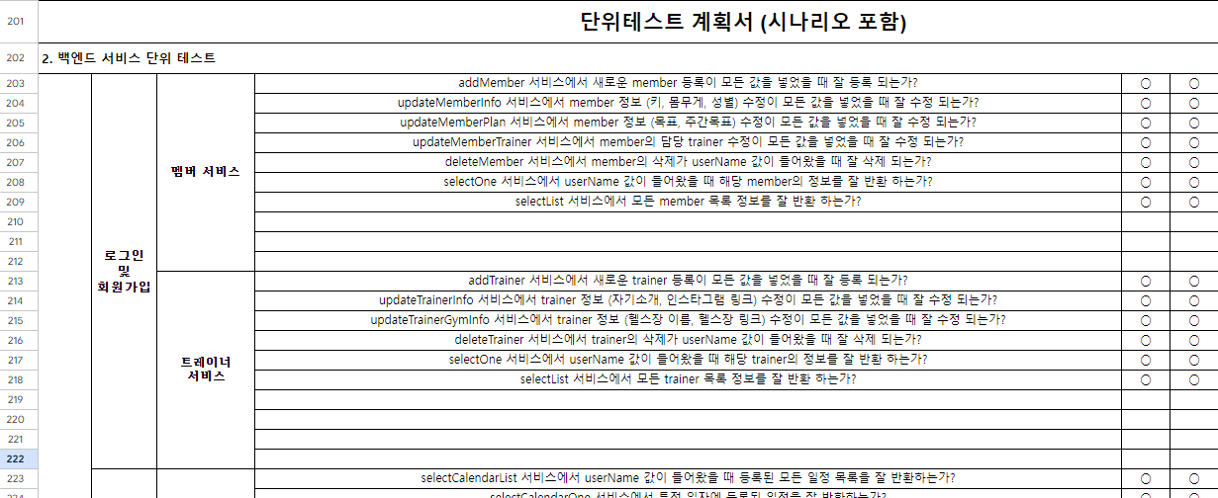
단위 TEST
Notes:
다음은 단위테스트 계획서로, 백엔드의 서비스에서 junit을 통해 단위테스트를 진행하고, 프론트엔드에서는 각 화면마다 기능 시나리오를 작성하여 테스트를 진행하였습니다.

Slide 23
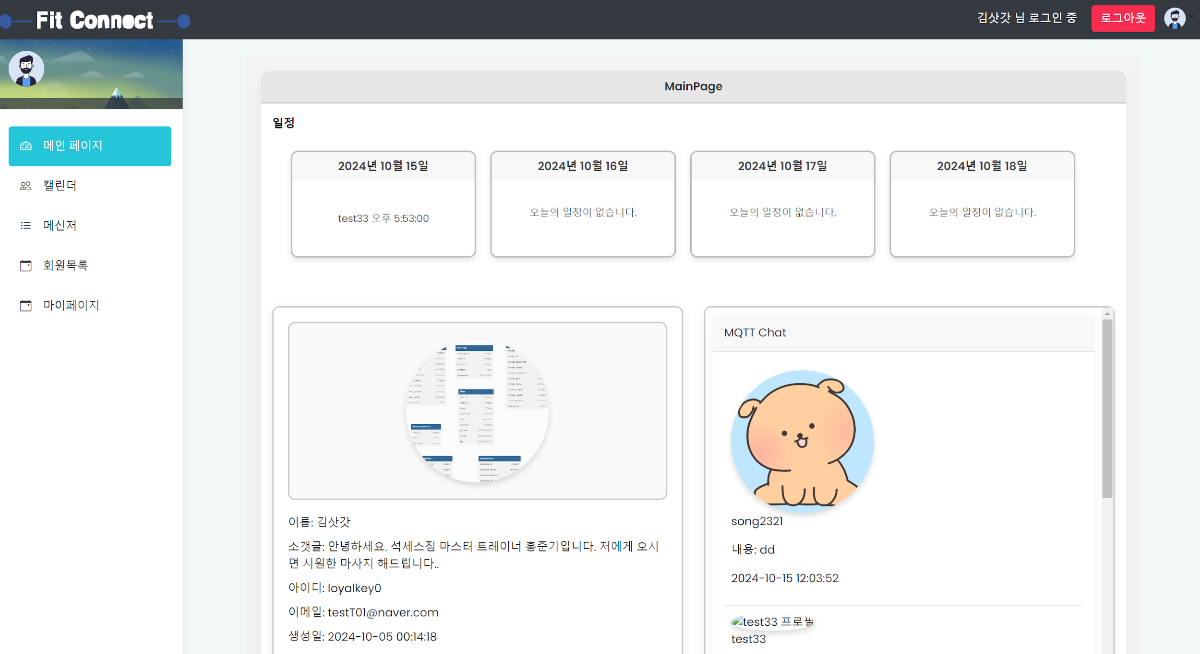
4. 수행경과 소개 _ 화면 기술서_트레이너
1. 트레이너 메인
ㄹㅇ
1. 트레이너 메인
트레이너 회원 로그인 이후 트레이너 메인 페이지
1-1. 사이드바
특정 메뉴 클릭 시 해당 페이지로 이동
1-2. 일정
캘린더 내 트레이너 수업 일정 등록 시 당일로 부터 3일 이내 일정 확인 가능
1-3. 프로필 정보
본인 프로필을 간략하게 표시
1-4. 메신저 리스트
트레이너와 연동된 회원 중 대화 내용이 있는 경우 가장 최근 대화 순으로 채팅방 리스트 조회 가능하며 특정 채팅방 클릭 시 바로 대화 가능한 채팅방 모달 창이 뜬다
1-2. 일정
1-3. 프로필 정보
1-4. 메신저
리스트
1-1. 사이드바
Notes:
다음은 화면 기술서 입니다. 자세한 내용은 시연 영상에서 확인하도록 하겠습니다. 다음은 트레이너 메인 페이지입니다. 가까운 일정, 프로필 정보, 최근 메세지 등을 확인할 수 있습니다.

Slide 24
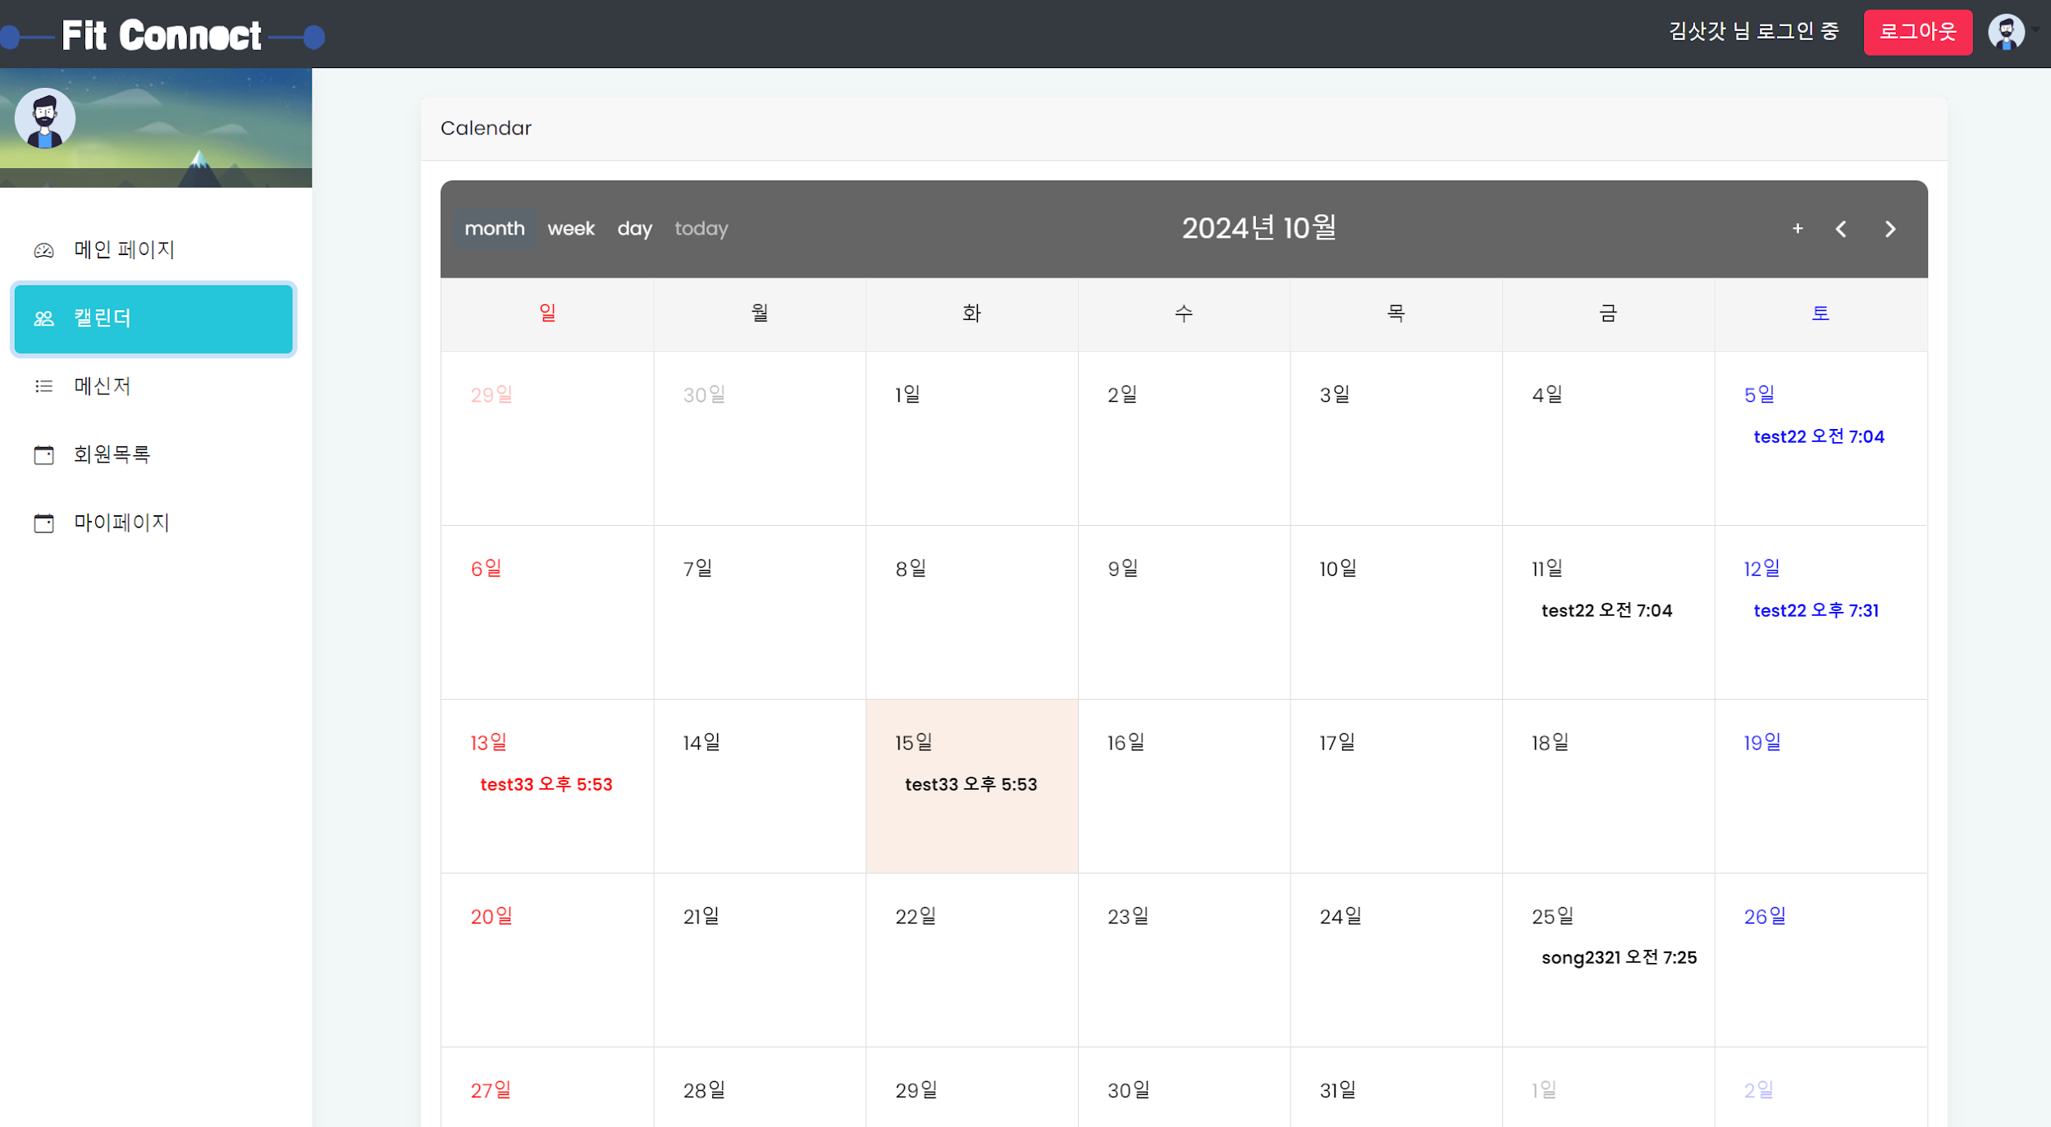
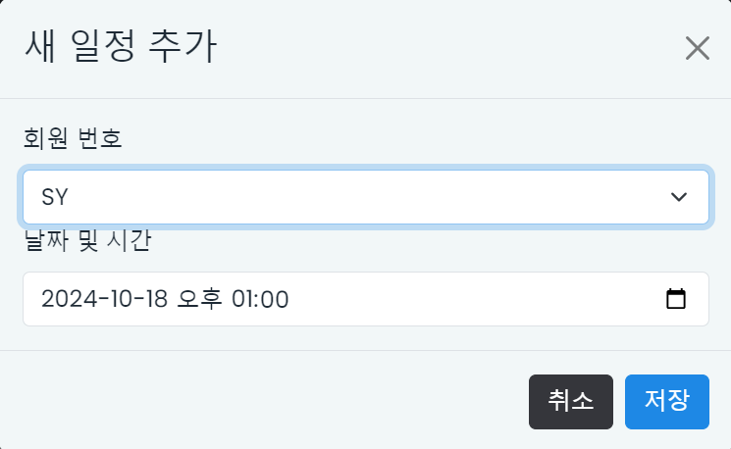
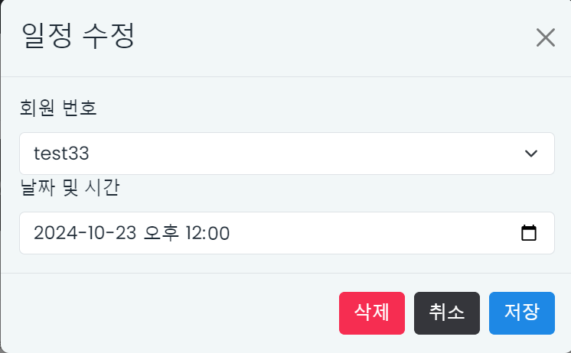
화면 기술서_트레이너
2. 캘린더
2. 트레이너 캘린더
트레이너의 수업일정을 등록, 수정, 삭제할 수 있는 페이지
2-1. 일정 추가
캘린더 내 우측 상단에 있는 + 버튼 클릭 시 일정 추가 모달창이 뜬다. 해당 트레이너와 연동된 회원 리스트를 선택하며 일정을 등록할 수 있다.
2-2. 일정 수정
이미 등록된 특정 일정 클릭 시 해당 일정 내용을 확인 가능하며 일정 내용을 수정하거나 삭제할 수 있다.
2-2. 일정 수정
2-1. 일정 추가
Notes:
다음은 트레이너 캘린더 페이지입니다. 각 날짜에 회원별로 일정을 등록하고, 수정 및 삭제를 할 수도 있습니다.

Slide 25
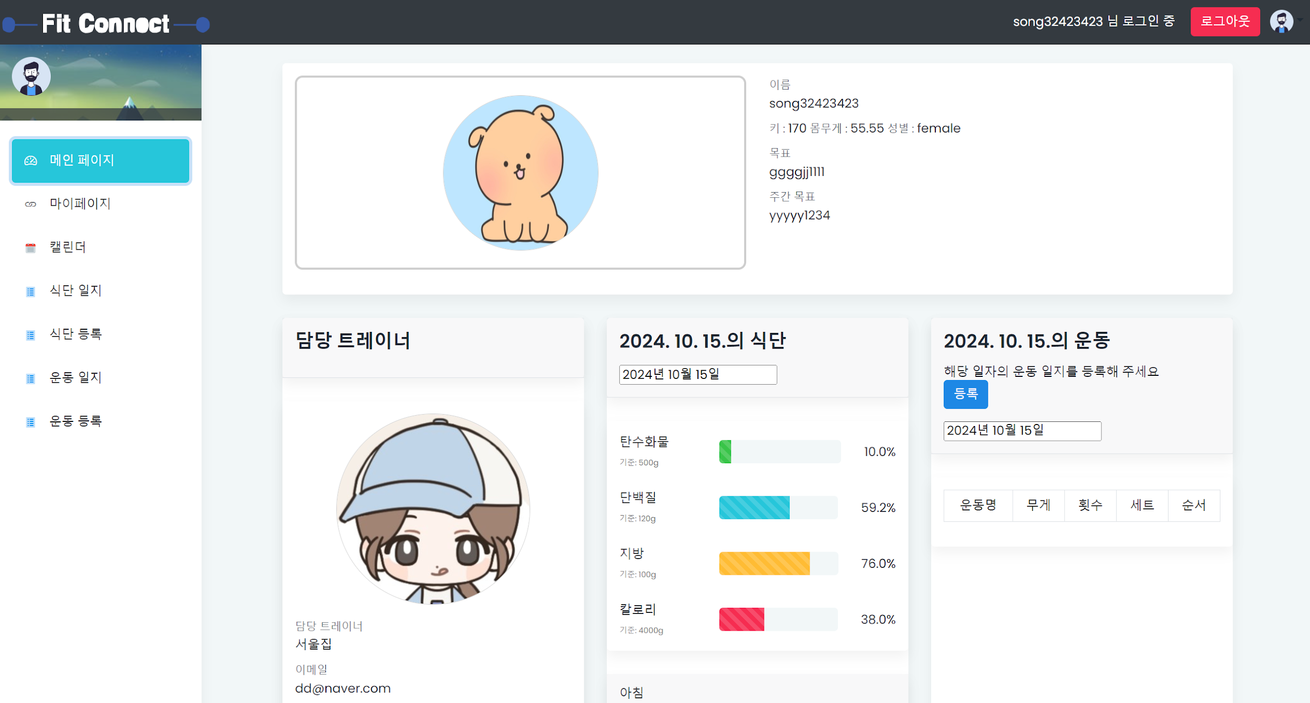
화면 기술서_회원
1. 회원 메인
회원 로그인 이후 트레이너 메인 페이지
1-1. 사이드바
특정 메뉴 클릭 시 해당 페이지로 이동
1-2. 트레이너 정보
회원과 연동된 트레이너의 프로필을 조회할 수 있다. 연동된 트레이너가 없을 시 트레이너 등록 버튼이 활성화 되며 등록 페이지로 이동된다.
1-3. 식단 일지
특정 날짜에 등록된 식단 일지 확인 가능하며 섭취 영양소를 그래프로 확인가능하다. 날짜 변경 시 변경된 날짜에 등록된 일지 확인 가능다.
등록된 일지가 없을 경우 등록 버튼이 활성화되며 일지 등록 페이지로 이동
1-4. 운동일지
식단 일지와 동일한 기능으로 동작되며 그래프가 아닌 리스트로 확인 가능하다.
1. 회원 메인
1-3. 식단일지
1-4. 운동일지
1-2. 트레이너 정보
1-1. 사이드바
Notes:
다음은 회원 메인 페이지 입니다. 회원 프로필, 담당 트레이너의 정보, 일일 식단 및 운동 일지를 확인할 수 있습니다.

Slide 26
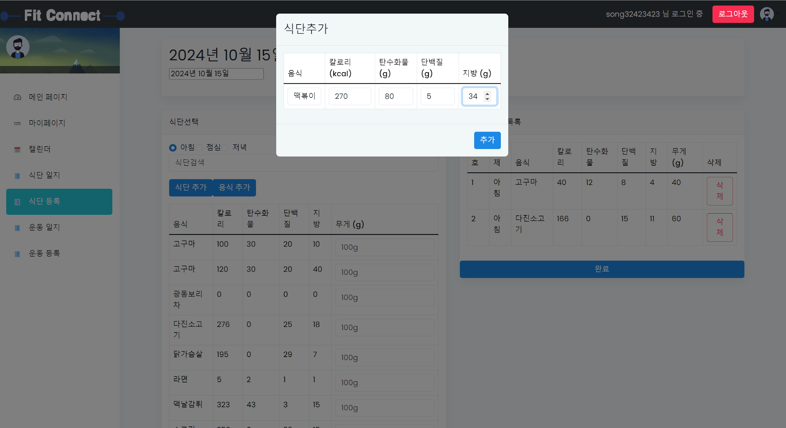
화면 기술서_회원
2. 식단 등록 페이지
해당 페이지에서는 음식 리스트와 특정 날짜의 식단 일지 등록이 가능하다.
2-1. 날짜 선택
특정 날짜로 변경 시 해당 날짜의 일정을 등록할 수 있다.
2-2. 식단 추가
특정 음식의 무게를 입력한 뒤 식단 추가 버튼 클릭시 우측 식단 목록에 추가된다. 아침, 점심, 저녁을 구분하여 등록 가능하다.
2-3. 식단 등록
등록 버튼 클릭 시 설정된 날짜에 일정이 등록되며 아침, 점심, 저녁을 한 번에 등록 할 수 있다.
2-4. 음식 추가
클라이언트가 섭취하고자 하는 음식이 없을 시 음식 추가 버튼 클릭 후 뜨는 모달창 내에 원하는 정보를 입력하여 음식 리스트에 직접 추가 할 수 있다.
2. 식단 등록
2-1. 날짜선택
2-4. 음식 추가
2-2. 식단 추가
2-3. 식단 등록
Notes:
다음은 회원 식단 등록 페이지로 다음과 같이 식단 등록을 진행합니다. 찾는 음식이 없다면 음식을 새로 등록할 수도 있고, 저장된 음식 중 선택하여 식단을 등록할 수 있습니다.

Slide 27
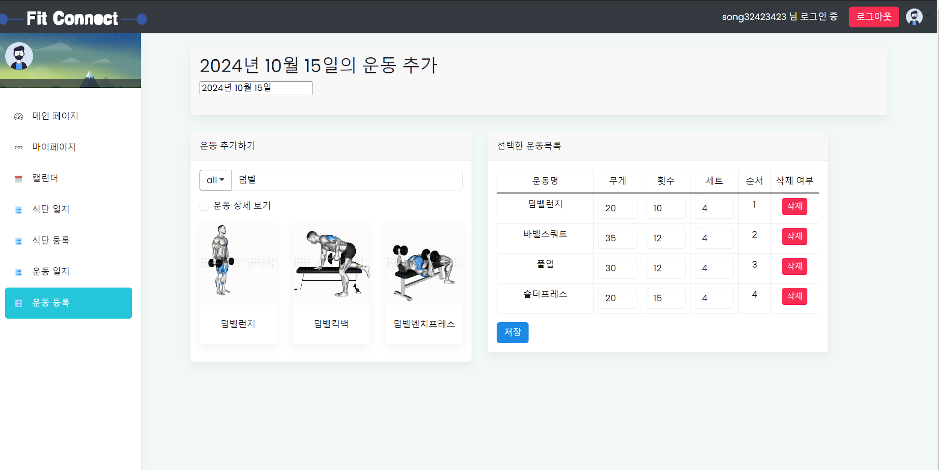
화면 기술서_회원
3. 운동 일지
3. 운동 일지
해당 페이지에서는 음식 리스트와 특정 날짜의 식단 일지 등록이 가능하다.
3-1. 운동 목록
운동 부위별 조회가 가능하며 운동 이름으로 검색이 가능하다. 운동 클릭 시 우측에 선택한 운동 목록으로 이동된다.
3-2. 일지 목록
선택된 운동에 실행 횟수를 등록 할 수 있으며 드래그를 이용하여 순서 조정이 가능하다.
3-3. 일지 등록
일지 등록 클릭 시 선택된 운동 목록 내 입력한 내용이 저장되며 운동 일지 페이지로 이동되어 등록된 내용을 확인 할 수 있다.
3-2. 일지목록
3-1. 운동목록
3-3.일지등록
Notes:
다음은 운동 등록 페이지로, 마찬가지로 운동 등록 과정을 다음과 같이 진행합니다.

Slide 28
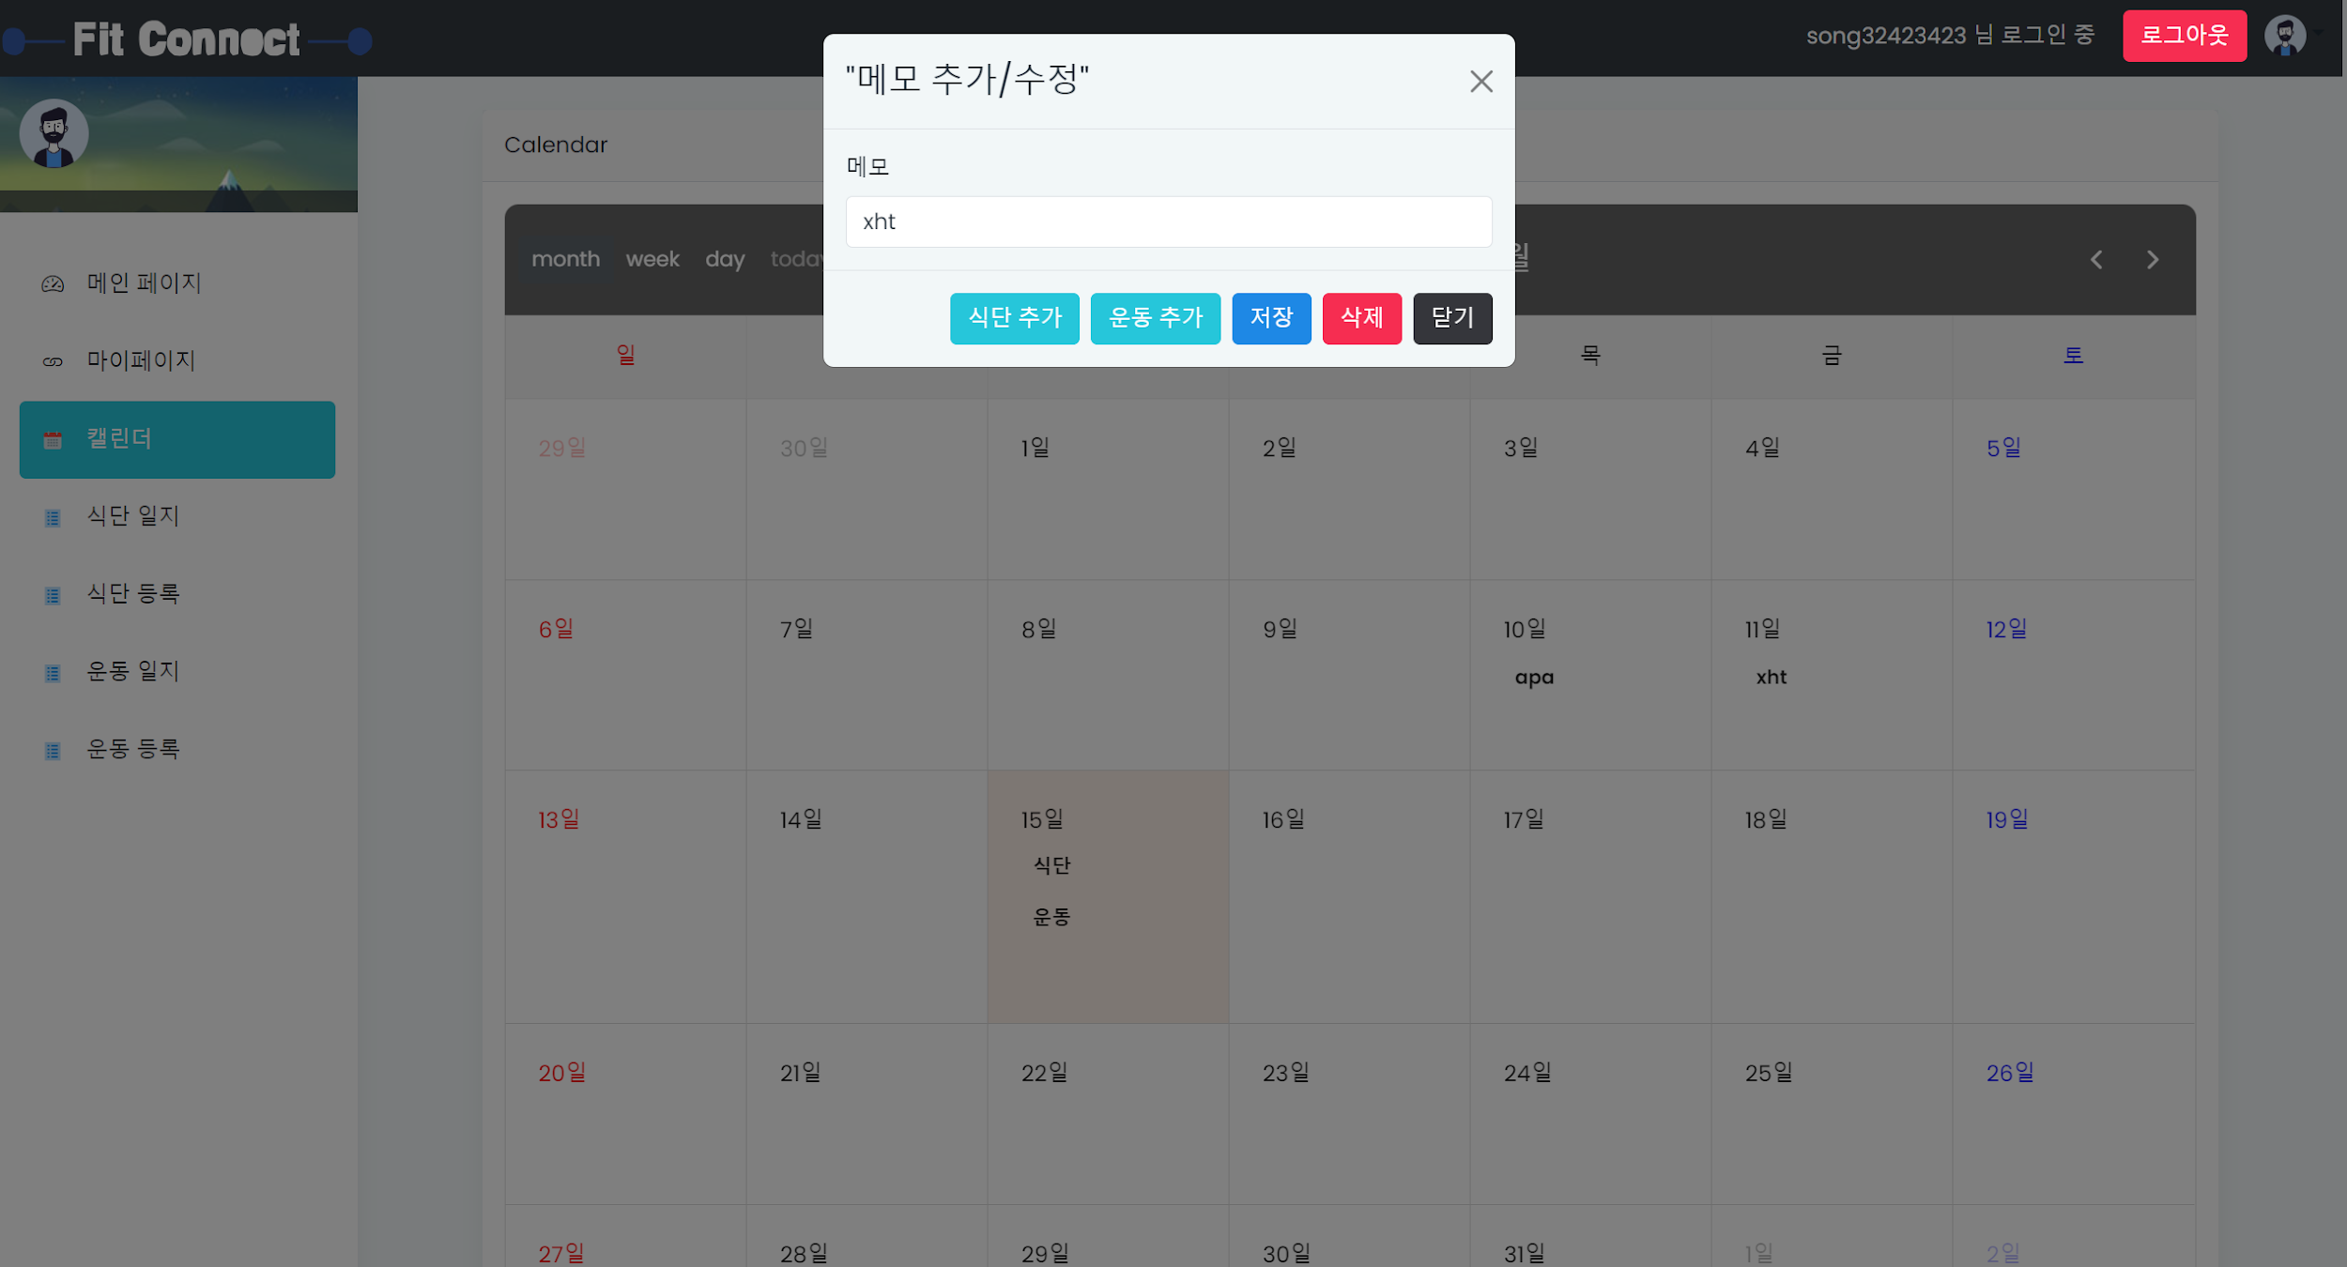
화면 기술서_회원
4. 캘린더
4. 회원 캘린더
로그인된 회원의 식단/운동 일지를 조회, 등록 할 수 있는 캘린더
4-1. 메모
특정 날짜 클릭 시 해당 날짜에 메모 등록, 수정 가능하다.
4-2. 식단/운동 추가
식단 / 운동 일지 기록이 없는 특정 날짜 클리 시 식단 추가, 운동 추가 버튼이 활성화 된다. 버튼 클릭 시 해당하는 날짜의 등록 페이지로 이동된다.
4-3. 식단 / 운동 조회
식단 / 운동 일지가 등록 된 특정 날짜의 식단 / 운동 글자 클릭 시 해당하는 날짜의 일지 조회 페이지로 이동한다.
4-1. 메모
4-2. 식단/운동 추가
4-3. 식단/운동 조회
Notes:
등록된 식단 및 운동은 캘린더 페이지에서도 확인할 수 있습니다.

Slide 29
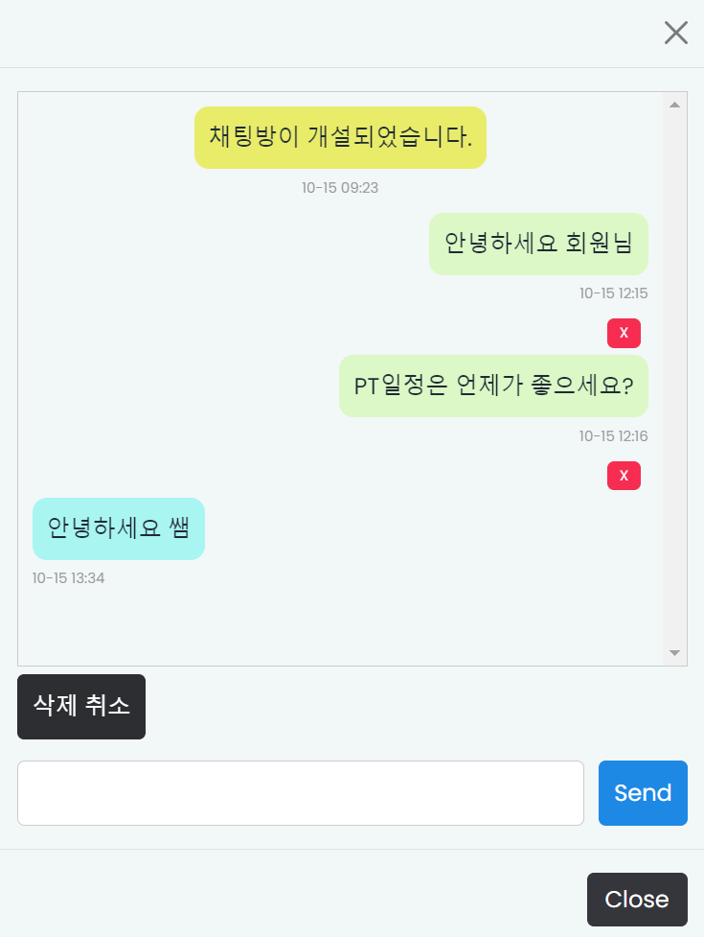
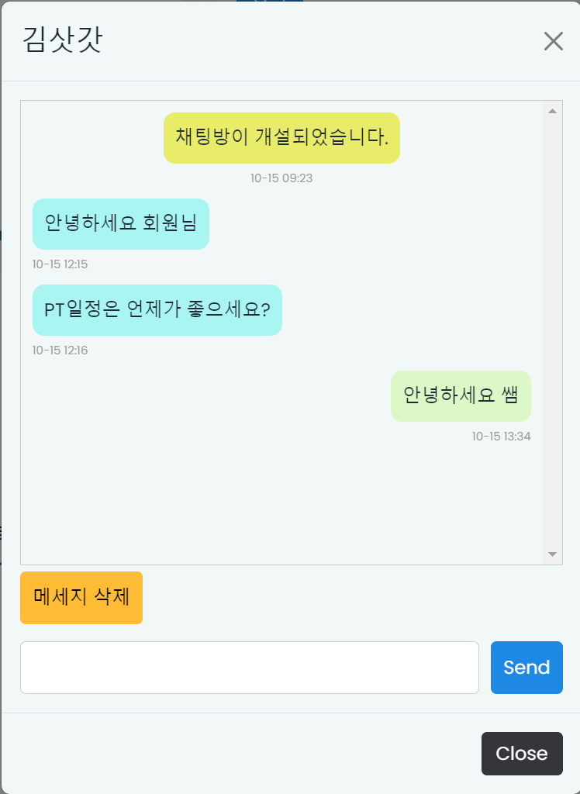
화면 기술서_MQTT 메신저
메신저
메신저
MQTT 기반을 이용한 실시간 메신저. 연동된 트레이너와 회원 간 실시간 소통이 가능하다.
회원과의 연동이 되었을 때 자동으로 채팅방이 생성되며 생성 시에 안내 문구를 확인 할 수 있다.
1. 메세지 전송
보내려는 내용을 적고 전송 클릭 시 전송된 대화 내용이 저장되며 서로의 메세지를 실시간으로 확인 할 수 있다.
2. 메세지 삭제
메세지 삭제 클릭 시 사용자가 직접 전송한 내용의 메세지를 삭제 할 수 있다.
1. 메세지 전송
2. 메세지 삭제
Notes:
다음은 메신저 페이지 입니다. 실시간으로 메세지를 전송하고 확인할 수 있으며, 자신이 보낸 메세지는 삭제를 할 수도 있습니다.

Slide 30
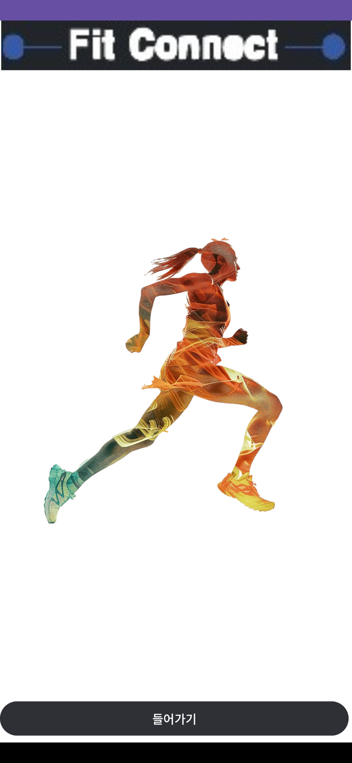
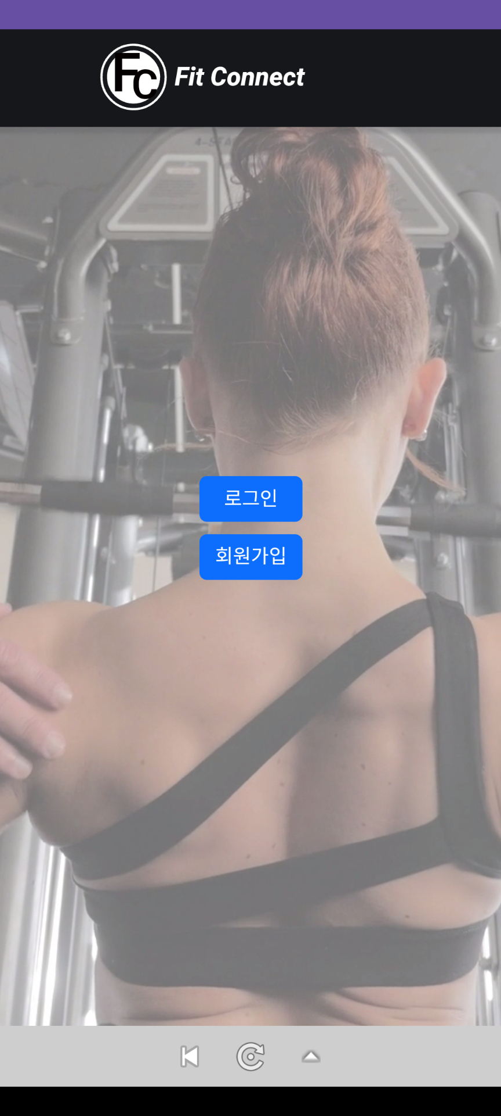
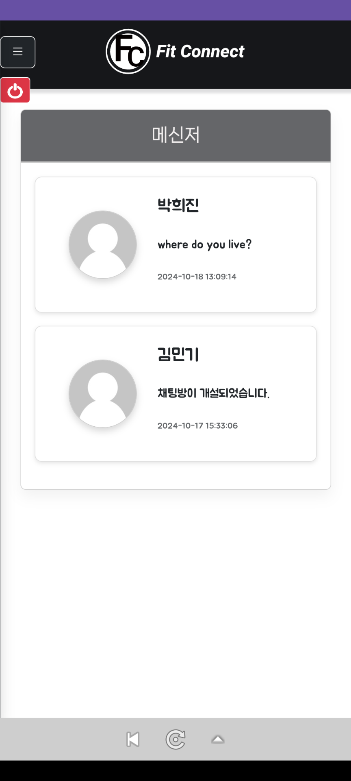
4-1. 화면 기술서_안드로이드
1. 종합 메인
1-2.
로그인 화면
1-3.
메신저 대기
Notes:
다음은 안드로이드 앱 상에서 구현된 모습입니다.

Slide 31
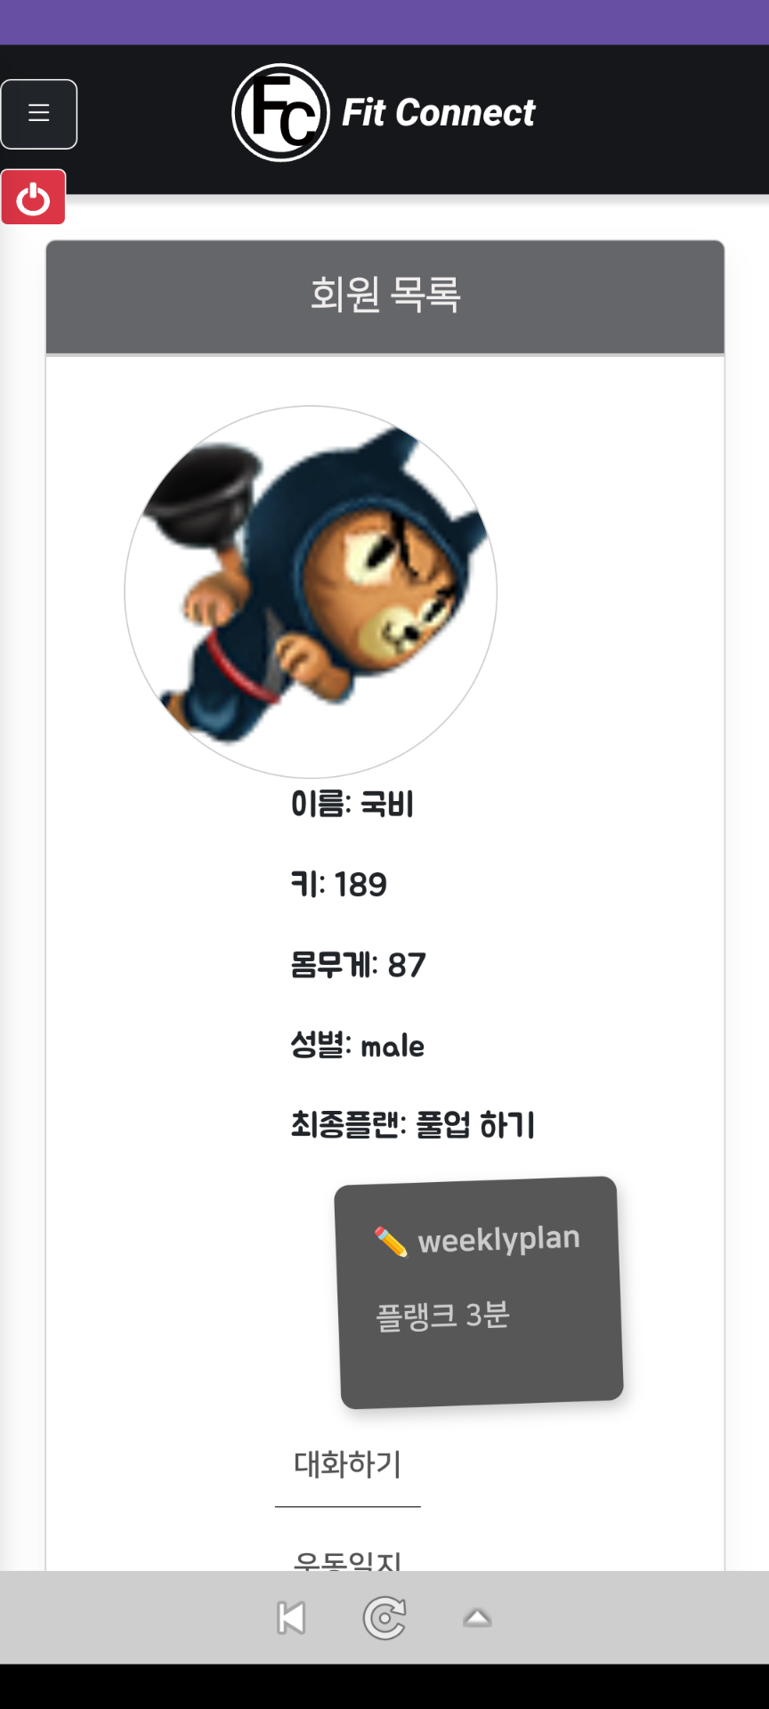
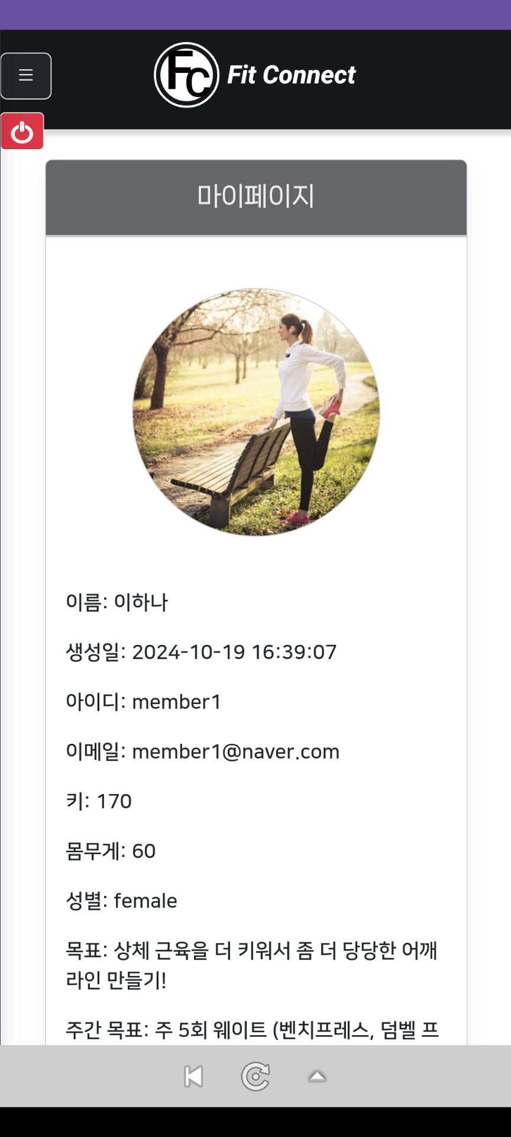
4-1. 화면 기술서_안드로이드2
2. 트레이너 메인
2-2.
멤버 메인
Notes:
리액트를 통해 반응형으로 개발을 진행하였기에,

Slide 32
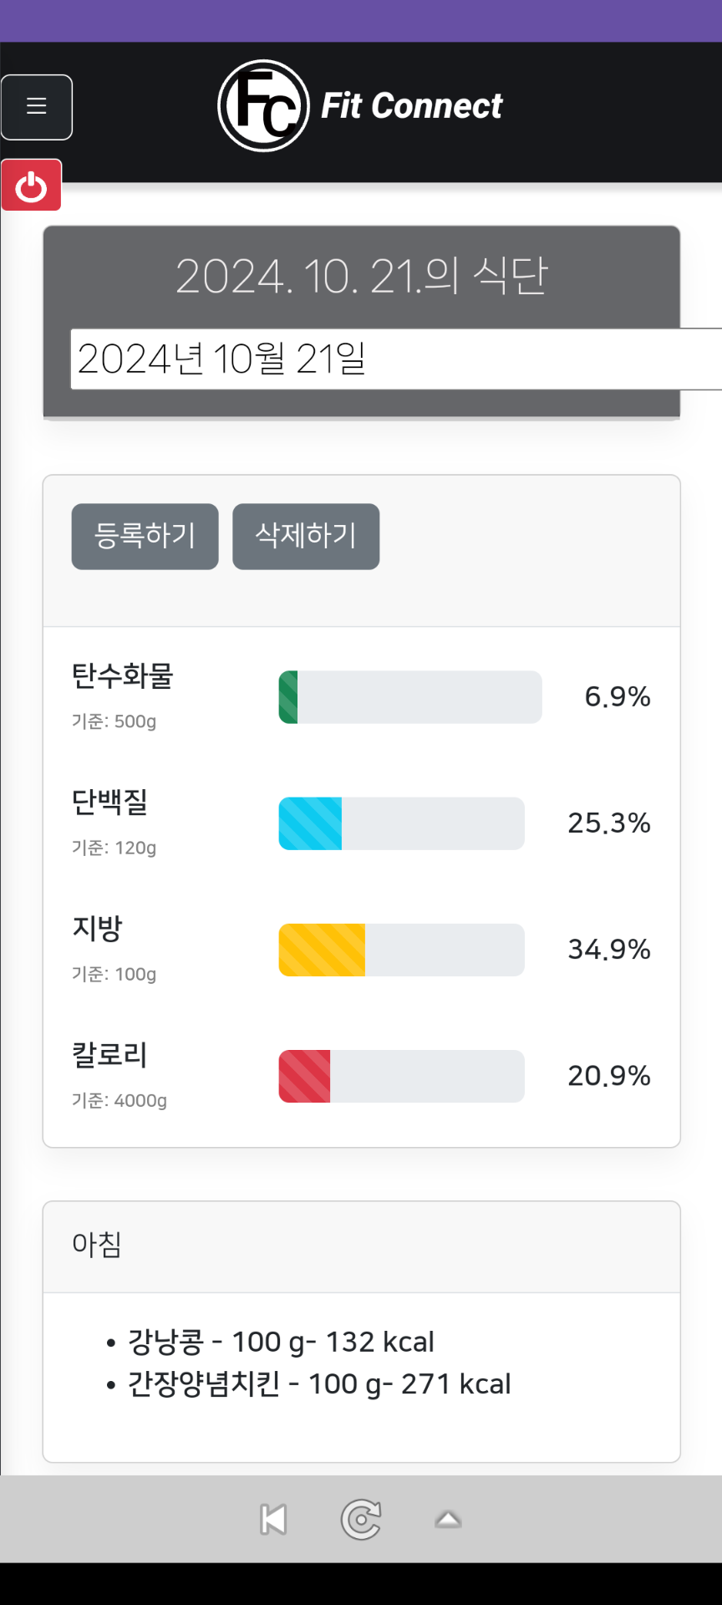
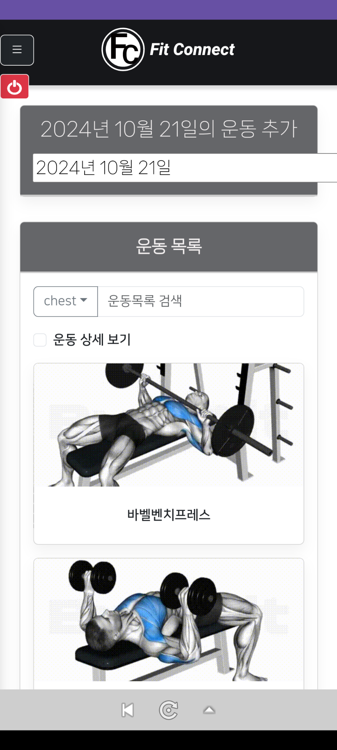
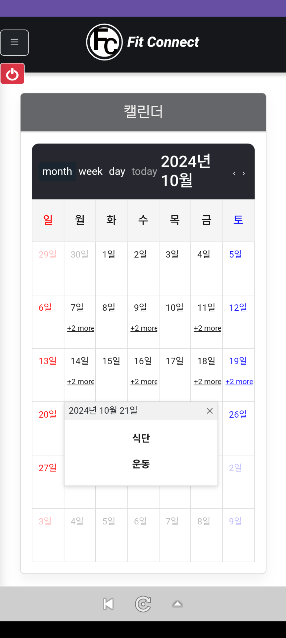
4-1. 화면 기술서_안드로이드3
3. 식단 설정
3-2.
운동 설정
3-3.
전체 캘린더
Notes:
이렇게 같은 방식으로 기능이 돌아가는 것을 확인할 수 있습니다.

Slide 33
5. 결과물 시연영상
※ 유튜브 URL : https://tinyurl.com/2d4xohn3
Notes:
다음으로 결과물 시연 영상을 시청하겠습니다.

Slide 34

6. 프로젝트 자체 평가 의견
ㅅ
송민정
김동우
김민지
처음 프로젝트를 진행해보니 어려운 점도 있었지만 강의 시간에 깨닫지 못하였던 새로운 것들을 배울 수 있었습니다. 팀원들과 의견과 지식을 공유하여 때로는 힘든 점도 주고 받으며 협업의 중요성과 원활한 소통이 얼마나 큰 영향을 주는지 알게 되었습니다.
프로젝트 팀장으로서 소통하고 관리하는 것이 얼마나 어려운 일인지 체험할 수 있었습니다. 프로젝트를 진행하면서 하고자했던 문서화를 전부 작성한 것 같아 이에 대해 만족하지만, 개발 목표 및 일정을 조금 더 세세하게 잡고 진행해나가며 피드백했어야 하는 아쉬움이 있습니다. 다사다난한 프로젝트였지만 덕분에 많은 것을 얻어가는것 같습니다.
스스로 부족한 점이 많아 고민이 많았지만 부족한 부분을 채우고 각자의 역할로 완성되는 프로젝트를 보며 많은 것을 배웠습니다. 협업을 통한 소통의 중요성과 개발의 전체적 단계에 대해 알아갈 수 있어서 기뻤고 모든 팀원 분들에게 감사드립니다.
양유준
홍민기
서찬미
박소연
조장님이 열심히 팀을 이끌어주면서 많이 배울 수 있었습니다. 그리고, 팀원들과 같이 소통하면서 프로젝트를 잘 마무리 할 수 있었습니다!
첫 프로젝트라 어려운 부분이 많았지만
팀원들과 소통하면서 하나씩 완성되는 걸 보니 신기하기도 하고 뿌듯하기도 했다.
좋은 팀장님과 팀원분들 감사했습니다!
헬스 관련 원하는 주제로 웹 애플리케이션을 만드는 경험을 할 수 있어 좋았습니다. 모르는 부분은 팀원분들의 도움을 받으며 덕분에 많이 배우고 성장할 수 있던 거 같습니다.
시간관리를 개인적으로 효율적으로 하지 못해 아쉬웠고, 다양하게 많이 배울 수 있었습니다.
Notes:
마지막으로 프로젝트를 마치며, 팀원 대표로 프로젝트에 대한 소감을 발표하겠습니다.
이번 프로젝트의 팀장으로서 프로젝트를 진행하며 팀원과 소통하고 관리하는 것이 얼마나 어려운 일인지 체험할 수 있었습니다. 프로젝트를 진행하면서 하고자했던 문서화를 전부 작성한 것 같아 이에 대해 만족하지만, 개발 목표 및 일정을 조금 더 세세하게 잡고 진행해나가며 피드백했어야 하는 아쉬움이 남습니다. 다사다난한 프로젝트였지만 좋은 팀원들 덕분에 많은 것을 얻어가는 것 같습니다.

Slide 35
THANK YOU!
감사합니다
Notes:
이상으로 발표를 마치겠습니다. 감사합니다.

